Slide 1
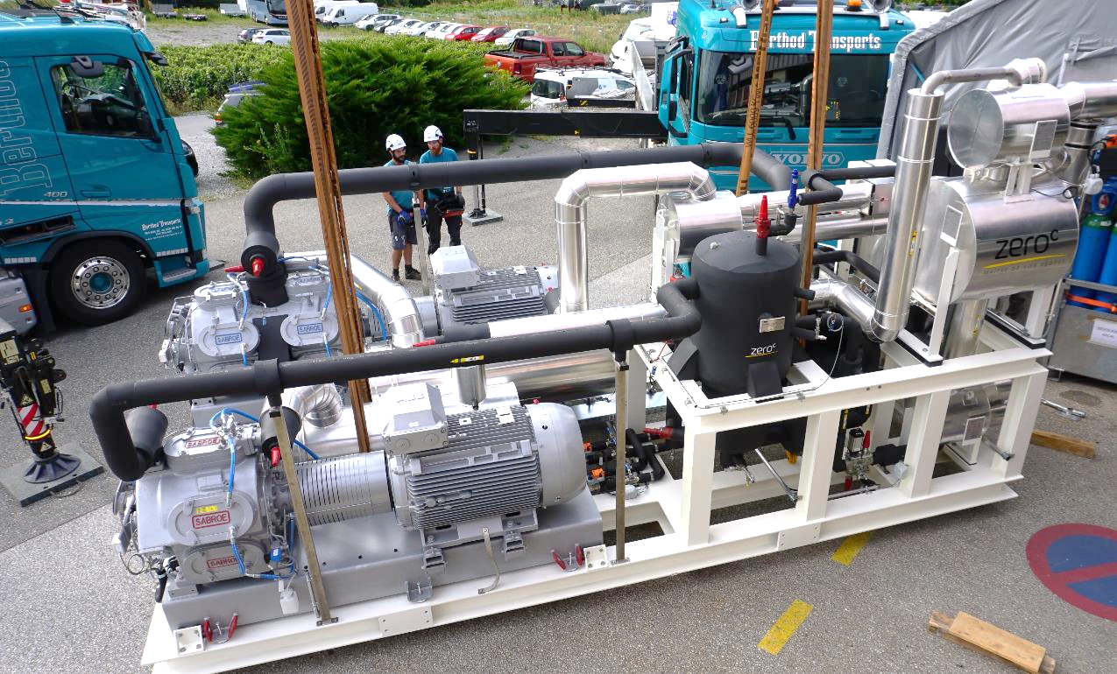

Retour d’expériences sur l’utilisation de fluides naturels
11.12.2025
Pierre-Alain Giroud

Slide 2
Ordre du jour
Les refrigérants … et l’environnement
La réglementation
Quel refrigerant choisir
Locaux techniques
Exemples
Questions

Slide 3
Les refrigérants … et l’environnement
Notes:
Vision plus globale : différentes familles
CFC / HCFC / HFC / HFO / naturel
Historique
Cycle de réfrigérants
Différents problèmes :
Toxicité / Inflammabilité / Pression / Pollution : ODP, GWP, PFAS

Slide 4
Noms des réfrigérants
nommés selon une nomenclature spécifique régie par la norme 34-1992 de l'American National Standards Institute (ANSI) et de l'American Society of Heating, Refrigerating and Air-Conditioning Engineers (ASHRAE).
Nomenclature se compose de la lettre R suivie d'un code de deux à cinq chiffres dérivés de sa structure moléculaire.
CFC : R-11 / R-12
HCFC : R-22 / R-23
HFC : R-134a / R-32 / R-404A
HFO: R-1234yf / R-1234ze
HC : R-290 / R-1270
naturel : R-744 / R-717 / R-718
Notes:
Chlorine : impact sur l’ozone : ODP et Montreal
GWP :

Slide 5
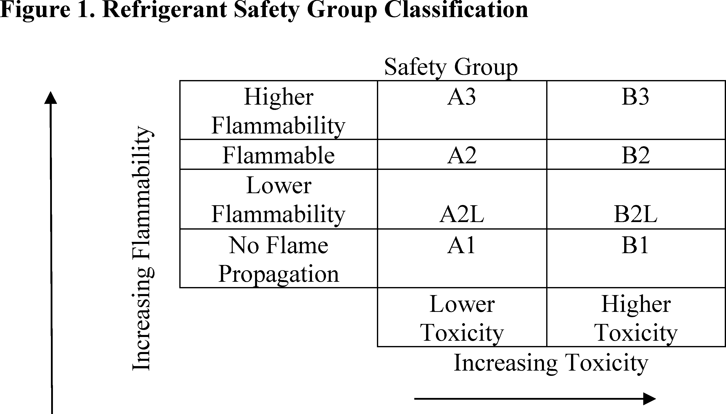
Classification – Refrigérants
Notes:
HC : A3
NH3 : B2L
HFC : A1 (A2L or B1)
HFO : A2L

Slide 6
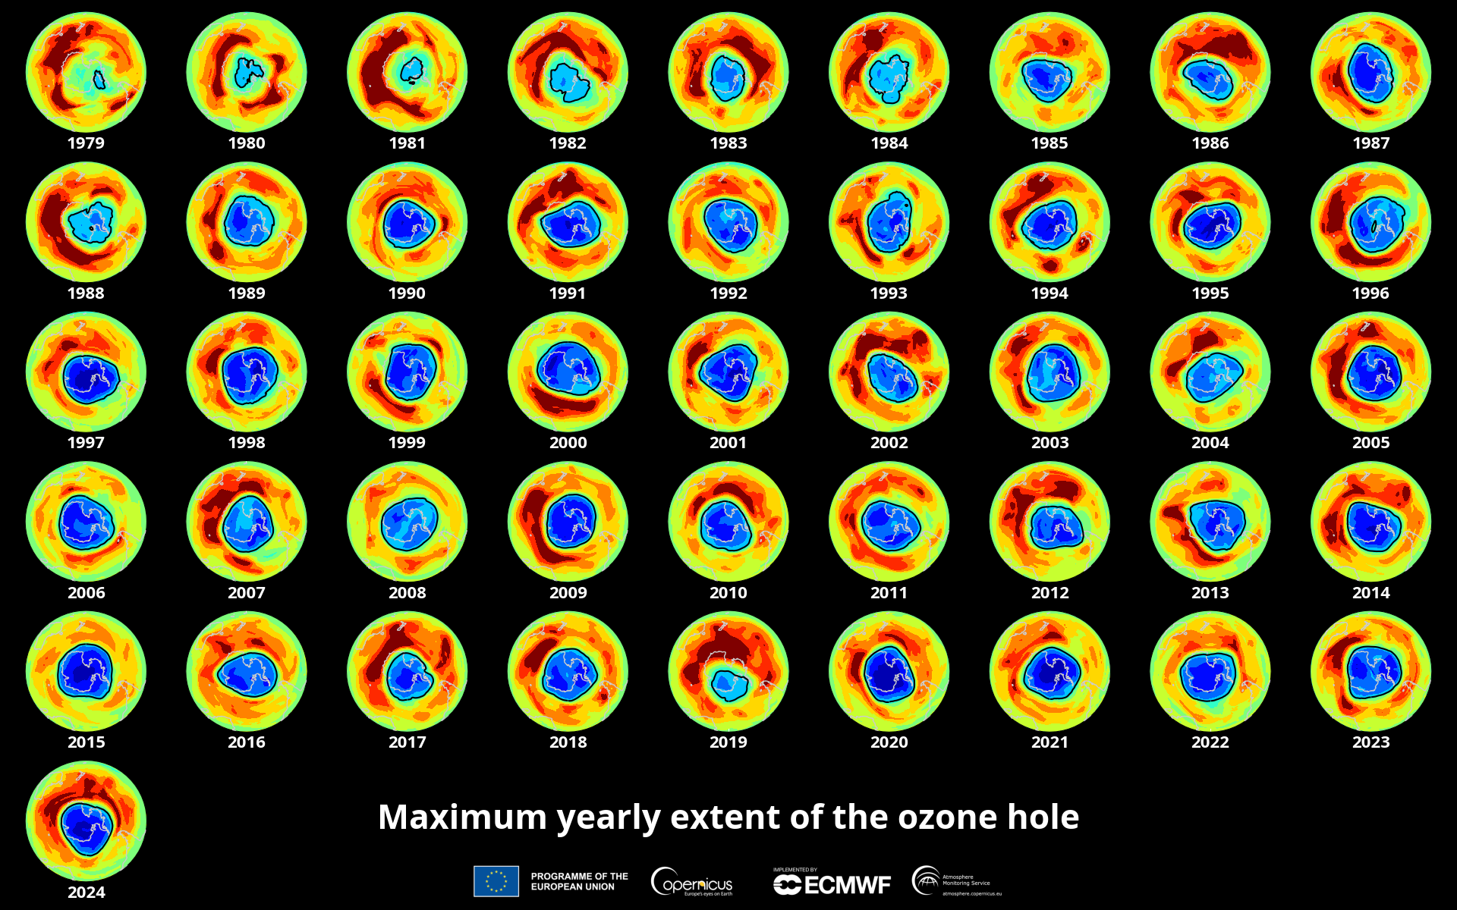
Pollution environnementale : appauvrissement de la couche d'ozone
ODP : Ozone Depletion Potential (Reference R11 = 1)
Notes:
Clore : impact sur l’ozone : ODP
Traité de Montreal
Même si interdit depuis plusieurs années, cela a encore des conséquences pour l’environnement
Attention à ce que nous mettons dans l’environnement car cela ne disparait pas si vite
Clore -> fluide stable dans l’air…. Ils le sont PFAS -> dans l’eau…

Slide 7
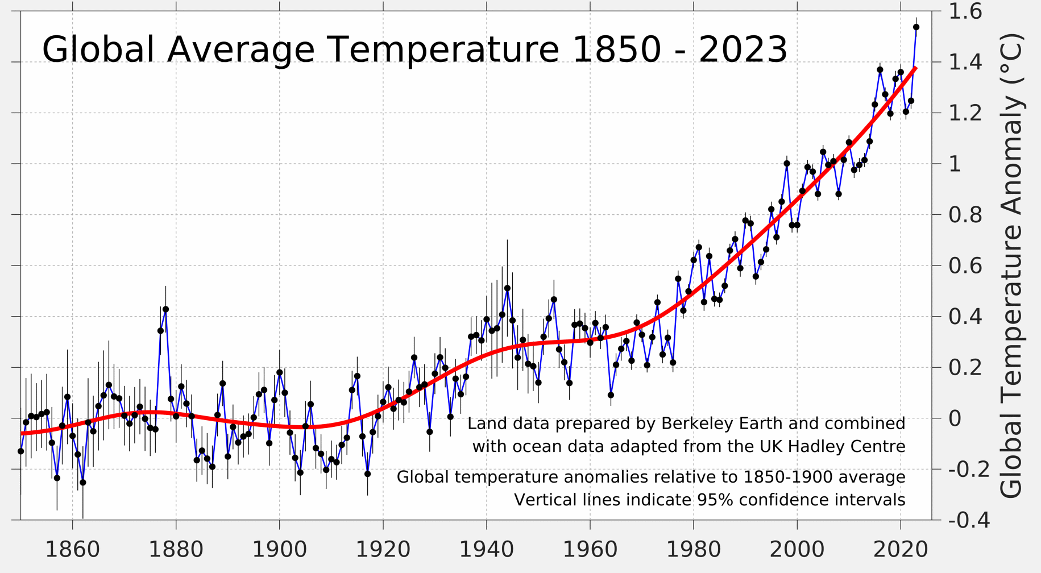
Pollution environnementale : réchauffement climatique
GWP: Global Warming Impact – (Reference CO2 = 1)
Notes:
GWP : réfrigérant stable dans l’air

Slide 8
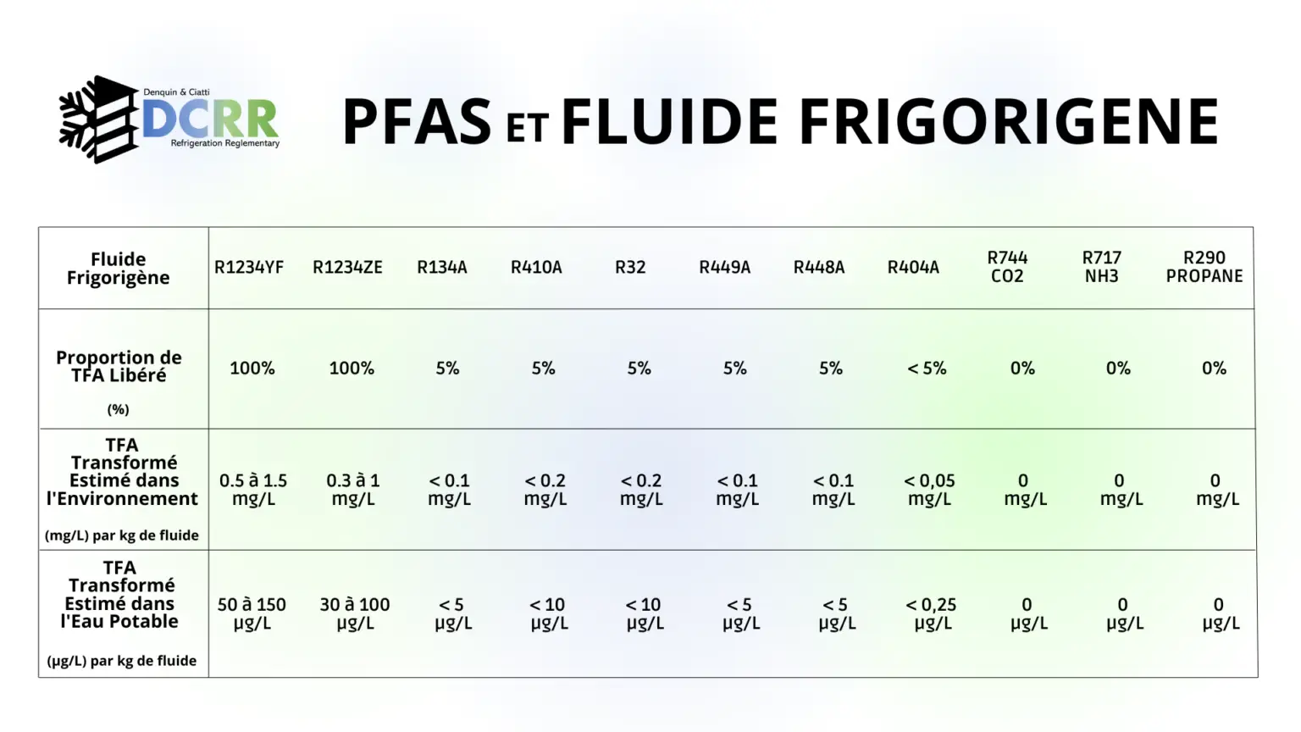
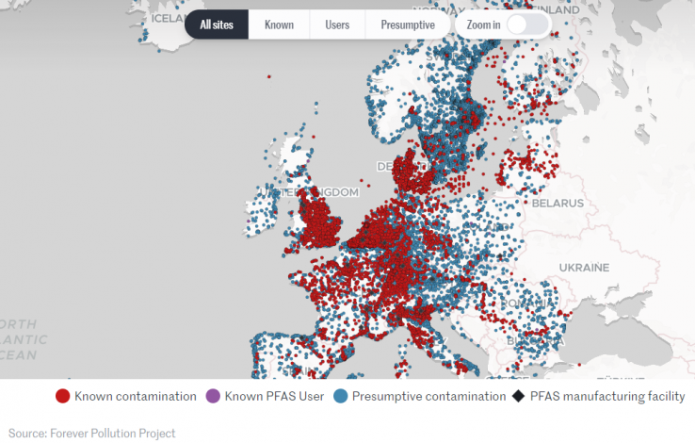
Pollution environnementale : pollution de l'eau
HFO
Sources : DCCR.fr
Notes:
PFAS : Les PFAS (substances per- et polyfluoroalkylées) sont un large groupe de composés chimiques persistants utilisés depuis les années 1950.
TFA : Trifluoroacétique (acide trifluoroacétique)) polluant éternel
Considéré comme inoffensif pour la santé en 2002 / désormais dangereux pour le foie et la reproduction
Mesuré Pollution de l'eau en général Les réfrigérants utilisés dans les systèmes de réfrigération sont en grande partie responsables de la présence de TFA dans l'environnement via les PFAS. Certains des réfrigérants synthétiques les plus couramment utilisés contiennent des composés PFAS qui, lorsqu'ils se dégradent, libèrent du TFA dans l'environnement.

Slide 9
Pollution environnementale : PFAS – Impacts clés
Santé humaine
Perturbations hormonales, immunitaires et du développement
Risque accru de certains cancers et problèmes de fertilité
Environnement
Extrêmement persistants et bioaccumulables
Contamination durable des sols, de l’eau et de la chaîne alimentaire
Économie et réglementation
Dépollution coûteuse et responsabilité légale pour les industriels
Interdictions et restrictions croissantes à l’échelle internationale
Caractéristiques critiques
Persistants, mobiles et toxiques même à faibles doses
Risque systémique comparable à l’amiante ou aux PCB

Slide 10
Réfrigérants synthétiques ODP > 0
Catégorie | Nom | Exemple | Statut
CFC | ChloroFluoroCarbon | R11 (GWP 4750 - A1) R12 (GWP 10900 - A2) R502 (GWP 4657 – A1) | Interdit
HCFC | HydroChloroFluoroCarbon | R22 (GWP 1810 – A1) | Interdit

Slide 11
Réfrigérants synthétiques ODP = 0 - Stables dans l’air
Catégorie | Nom |  | Exemple | Statut
HFC / PFC | HydroFluoroCarbon / PerFluoroCarbon | Fluide pur | R23 (GWP 14800 - A1) R32 (GWP 675 - A2L) R134a (GWP 1430 – A1) | Autorisé de manière limitée (en termes de durée)
 |  | Mélanges | R404A (GWP 3922 – A1) R407c (GWP 1774 – A1) R422D (GWP 2729 – A1) R508B (GWP 13396 – A1)
 |  | Mélange avec HFO | R448A (GWP 1386 – A1) R449A (GWP 1396 – A1) R454C (GWP 146 – A2L) R513A (GWP 630 – A1)

Slide 12
Refrigérant naturel - ODP = 0 - very low GWP
Catégorie | Nom | Exemple | Statut
Naturel | Fluide pur | R170 Ethane (GWP 6 – A3) R290 Propane (GWP 3 – A3) R717 NH3 (GWP 0 – B2L) R718 H₂O (GWP 0 – A1) R744 CO₂ (GWP 1 – A1) R600a isobutane (GWP 3 – A3) R1270 Propène (GWP 2 – A3) | Autorisé
HFO | HydroFluorOolefin | R1234yf (GWP <1 – A2L) R1234ze (GWP <1 – A2L) | Autorisé ( PFAS)

Slide 13
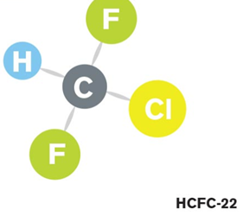
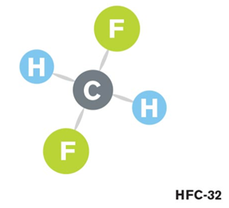
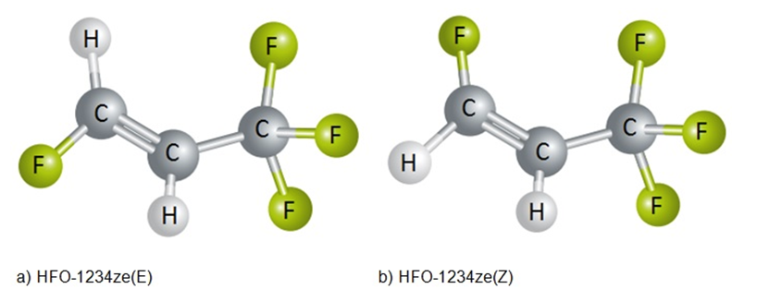
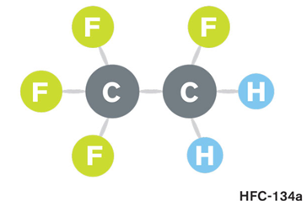
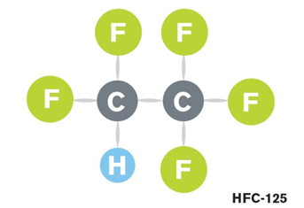
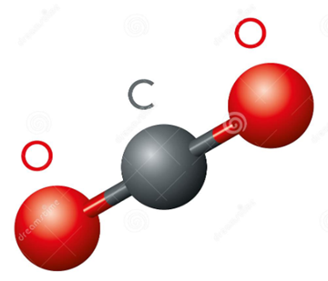
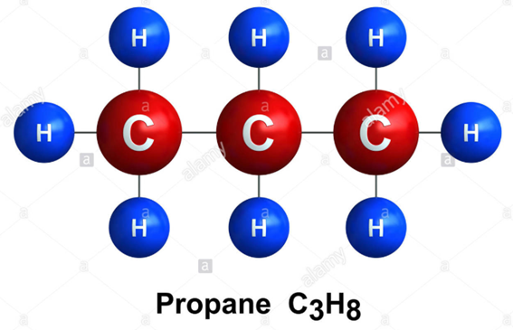
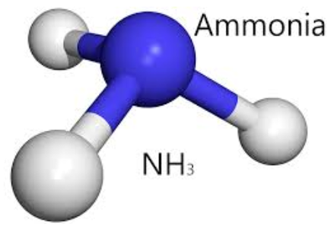
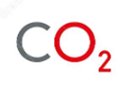
Structure moléculaire
Notes:
Chlorine : impact sur l’ozone
Fluorine
Made from HC in chemical industry.

Slide 14
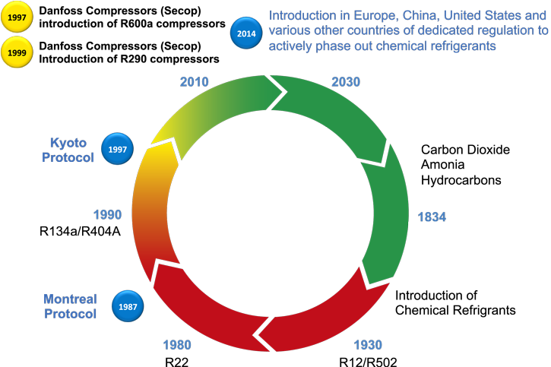
Historique des réfrigérants (réfrigérateurs)

Slide 15
Réglementations
Notes:
Courbes intéressantes pour montrer l’évolution
Peut être bien de montrer quelques limites de GWP et les réfrigérants associés
Trop dans le détail des normes
Quelques exemples seraient plus parlants
+ montrer la tendance d’interdiction des réfrigérants

Slide 16
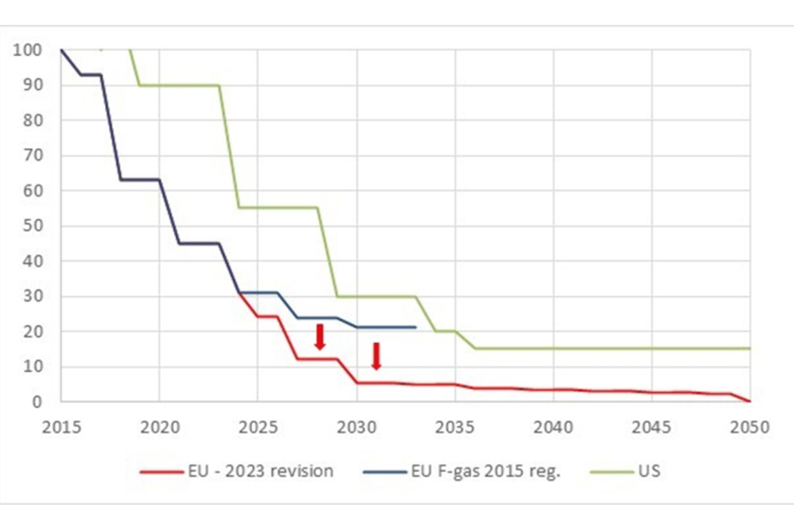
Régulations
Environnemental
Suisse : OFEV -> ORRChim «Prévention des accidents majeurs
dans les installations frigorifiques »
EU: F-Gas
Technique
Les mesures techniques relatives aux fluides frigorigènes sont réglementées par des normes.
EN 378-1,2,3,4 : “Systèmes de réfrigération et pompes à chaleur – Exigences de sécurité et d’environnement “
posity.ch
DESP : “Directive européenne équipements sous pression “
Et des normes locales comme par exemple la SUVA
Notes:
Normes pour toutes les sécurités
378-1 : Limitations of quantity depending on the installation site / refrigerant
378-2 : règles de dimensionnement des machines (résistance à la pression)
PED (ASME BPVC)
378-3 : règles de conception des locaux techniques (peu de distinction entre les réfrigérants)

Slide 17
Quel refrigerant choisir ?

Slide 18
Comment choisir le bon réfrigérant ?
Il n’y a pas de solutions miracle
Travailler en Equipe: MOA, Mandataires, Entreprise
Bien définir les besoins (puissance, niveaux de températures, chaud,…)
Bien connaître les contraintes (budget, espace, bruits, voisinage, déroulement des travaux,…)
Le choix d’un fluide naturel assure la pérennité dans le temps
Ce n’est pas toujours la solution la plus simple
Parfois, il faut savoir renoncer…. Mais pour les bonnes (et vraies) raisons

Slide 19
Quelques critères
Puissance : kW ou MW
Rénovation ou installation neuve
Type de client: commercial ou industriel
Coûts d’investissement ou d’opération
Locaux techniques intérieurs ou extérieurs
Evolution des besoins dans le temps (agrandissement ?)
Contraintes environnantes (zone d’occupation, voisinage,…)
Certifications (BREEAM, LEED, Minergie,…)
Durée de vie (énergie grise)
…

Slide 20
Choix du réfrigérant
Fluide | Cat | Avantages | Inconvénients
HFC | A1 | Facile à mettre en œuvre Facile à entretenir Coût d'installation | Stable dans l'air Interdiction à court terme Prix du réfrigérant
HFC | A2L | Relativement facile à mettre en œuvre Coût d'installation | Stable dans l'air Interdiction à moyen terme Utilisation restreinte (sécurité) Prix du réfrigérant
HFO | A2L | Relativement facile à mettre en œuvre Coût d'installation Autorisé (actuellement) | Restrictions d'utilisation (sécurité) Impact environnemental Avenir incertain avec les PFAS (TFA) Prix du réfrigérant

Slide 21
Choix du réfrigérant
Fluide | Cat | Avantages | Inconvénients
CO₂ / R744 | A1 | Potentiel élevé de récupération de chaleur à haute température (ECS) COP élevé en mode sous-critique (température de condensation < 25 °C) et/ou temperature de retour froid Fonctionnement en mode booster (applications multiples avec la même unité) Prix du réfrigérant Fluide naturel (aucune restriction) Capacité thermique spécifique et densité élevées --> système compact Incombustible | Ne convient pas au mode pompe à chaleur avec une température de retour élevée Pressions de fonctionnement élevées (PS 40-120 bars) Complexité des installations (subcritiques/transcritiques) Coûts d'installation (~+30 %) (écart diminue avec la standardisation)

Slide 22
Choix du réfrigérant
Fluides | Cat | Avantages | Inconvénients
NH3 | B2L | Les fuites peuvent être détectées rapidement (odeur forte) Approprié et efficace pour les installations de grande puissance (refroidisseurs et pompes à chaleur) Convient aux pompes à chaleur à haute température Haute efficacité énergétique Capacité thermique spécifique élevée --> système compact Prix du réfrigérant Facilement absorbé par l'eau | Toxicité Inflammabilité (faible) Mesures de sécurité importantes Précautions d'utilisation Peu utilisé pour les systèmes à détente directe (par exemple, fluides caloporteurs et frigoporteurs)

Slide 23
Choix du réfrigérant
Fluide | Cat | Avantage | Inconvénient
HC (propane / propène / butane isobutane) | A3 | COP élevé Haute efficacité énergétique Prix du réfrigérant Convient aux installations de petite et moyenne taille (autonome / refroidisseur / pompe à chaleur) | Hautement inflammable Mesures de sécurité importantes Précautions de manipulation/outils spéciaux Installation à l'intérieur avec enceinte ventilée
Fluide | Cat | Avantage | Inconvénient
H₂O | A1 | Non toxique - ininflammable Prix, approvisionnement Enthalpie de vaporisation élevée | Utilisation limitée par ses caractéristiques thermodynamiques Fonctionne sous pression négative Peu adapté aux systèmes de compression conventionnels

Slide 24
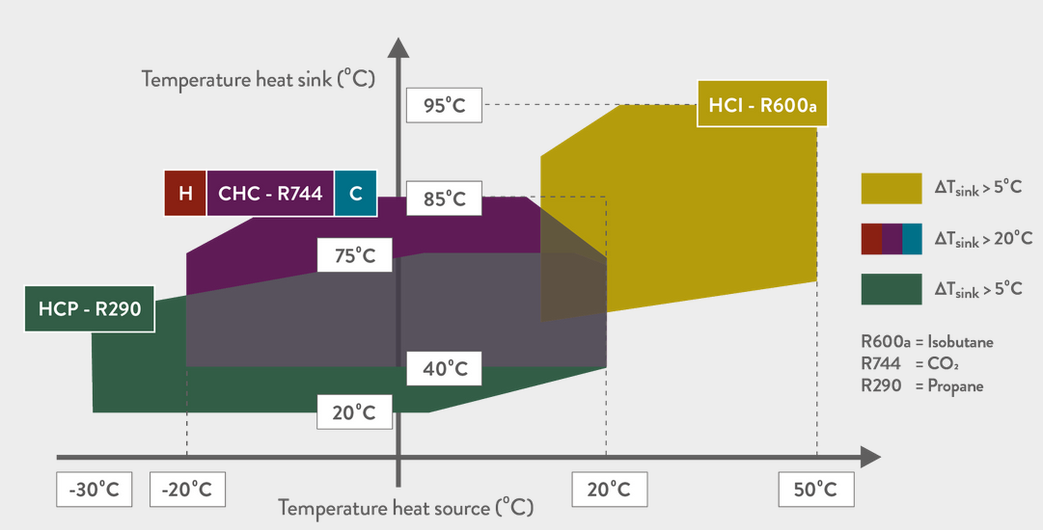
Réfrigérants naturels - utilisation
Source : Fenagy
Notes:
Ammonia : -30 to 40°C / Hot -> 90 °C

Slide 25
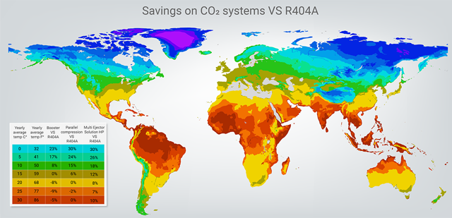
Efficacité des installations de réfrigération au CO2
Source : Danfoss

Slide 26
Locaux techniques
Notes:
\\serveur\admin\Commercial_ventes\References

Slide 27
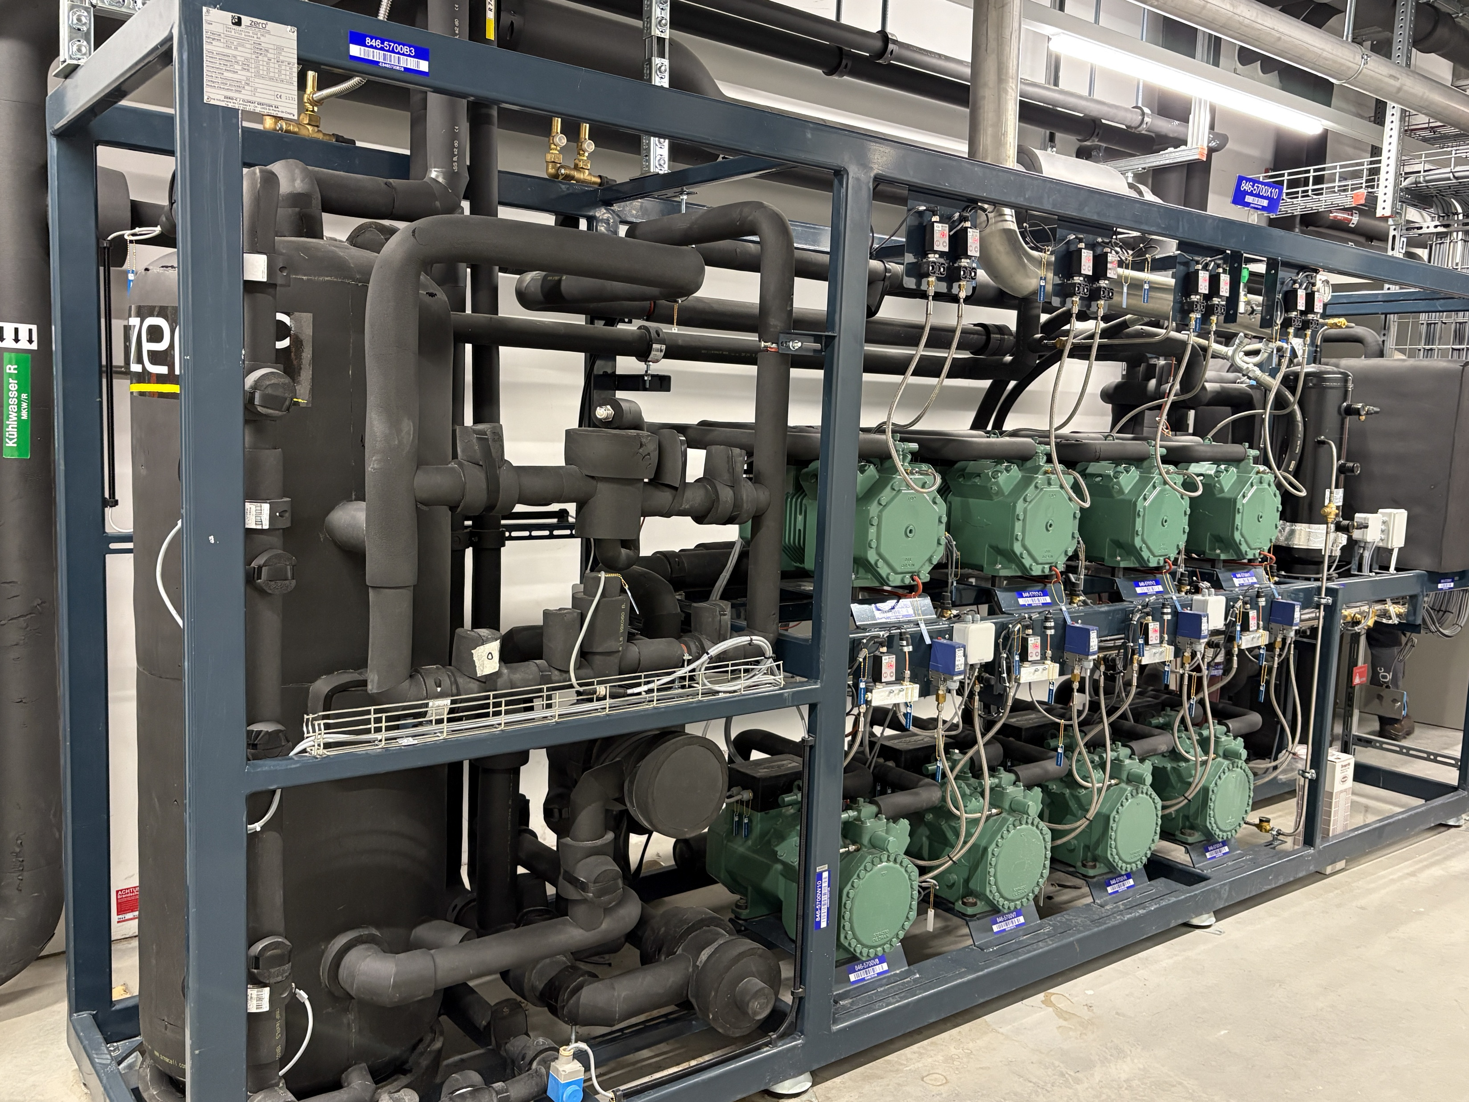
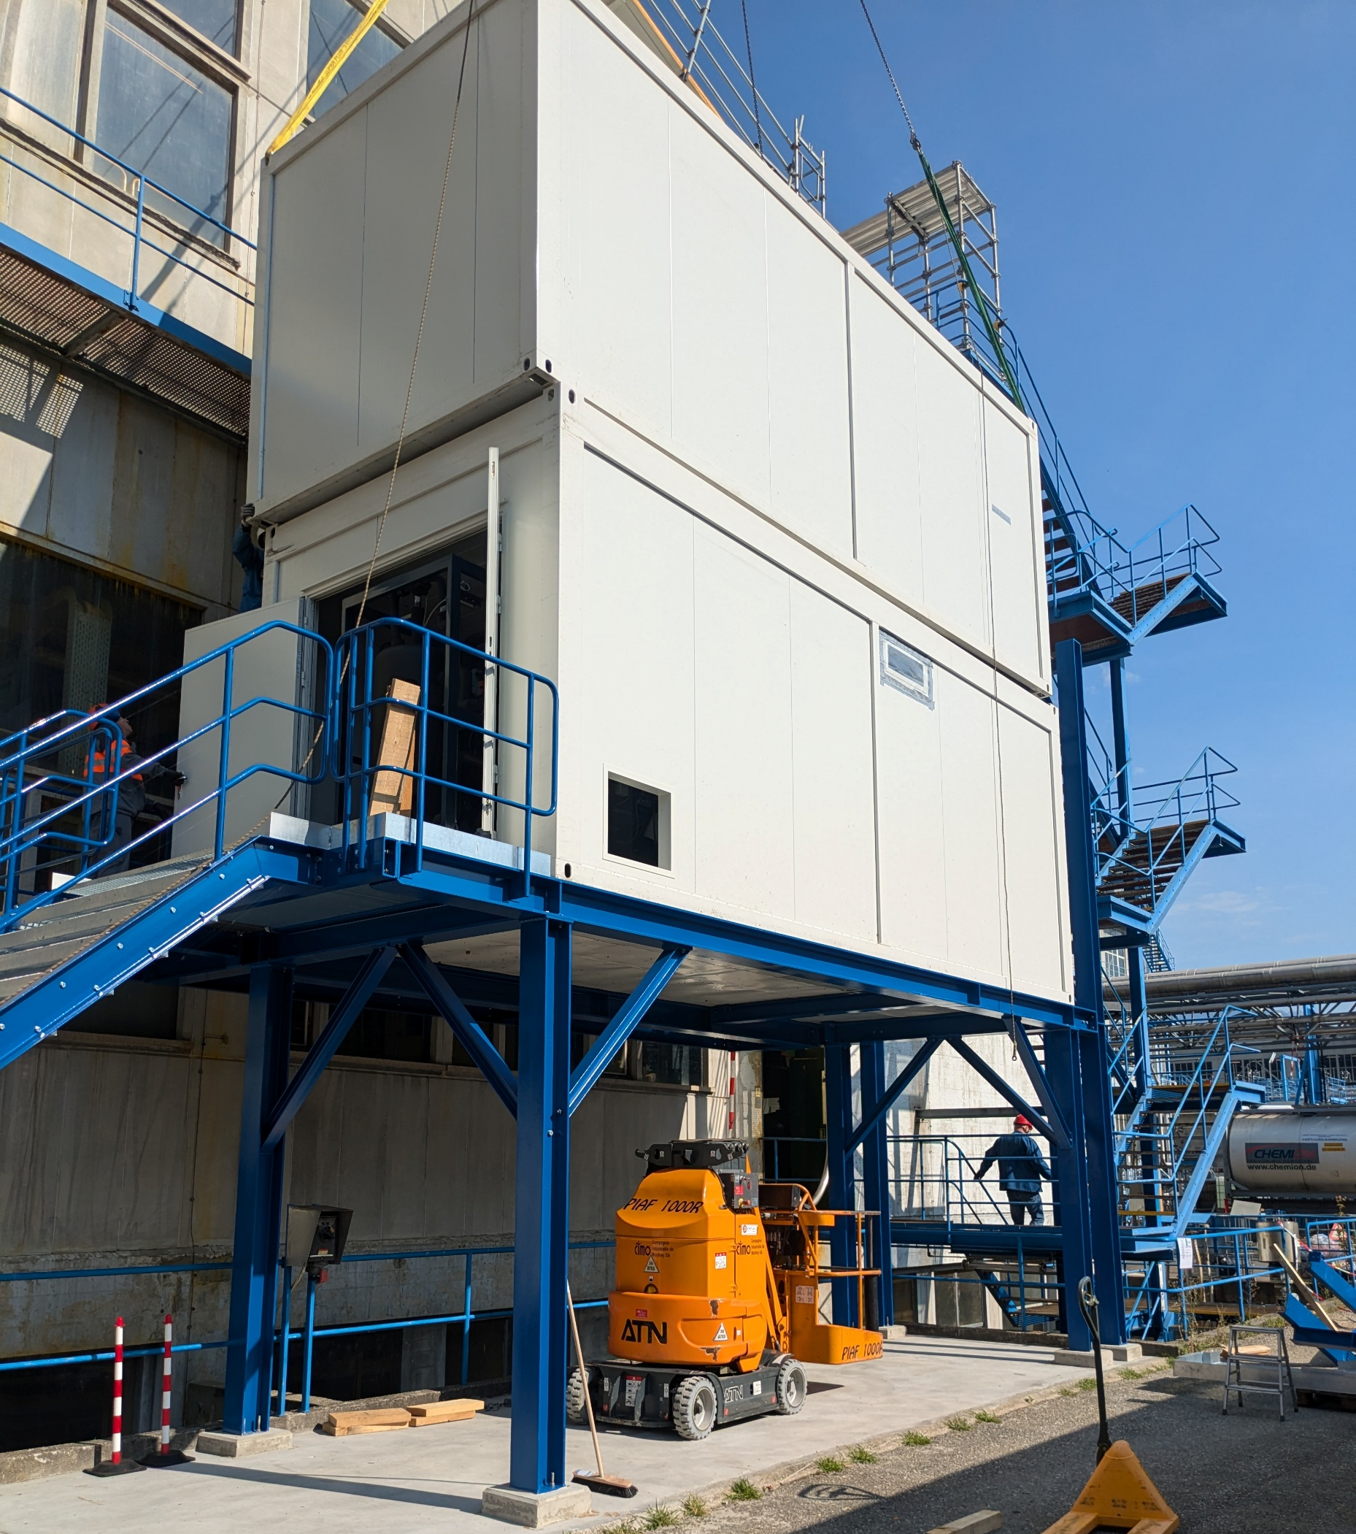
Locaux techniques : intérieurs
Avantages :
Protection contre les intempéries :
Durée de vie
Fiabilité
Coûts d'entretien
Inconvénients :
Espace disponible
Sécurité avec les réfrigérants inflammables
Coût
Notes:
Ammoniac, CO2
Pas de HC

Slide 28
Local technique : prescriptions générales
Dispositifs de sécurité obligatoires :
Détecteurs de fuites
réfrigérants inflammables (considérations ATEX)
Réfrigérants toxiques
appauvrissement en oxygène
Systèmes de ventilation (contamination des pièces adjacentes)
naturel
mécanique, déclenché automatiquement en cas de fuite
Résistance au feu
Boucle d'arrêt d'urgence

Slide 29
Local technique : ammoniac
En fonction de la quantité :
Détecteur de fuite ATEX supplémentaire
Ventilateur ATEX (ou mesure similaire)
Coupure électrique en cas de détection de fuite (valeur élevée)
Confinement aéraulique
Grandes quantités : >2 000 kg NH3
Vannes à fermeture rapide
Détection d'ouverture des soupapes de sécurité
Transmission de la détection de fuite à un système d’alarme
Notes:
2000 kg c’est surtout pour les système de distribution directe. On fait 5 MW avec moins de 1’000 kg

Slide 30
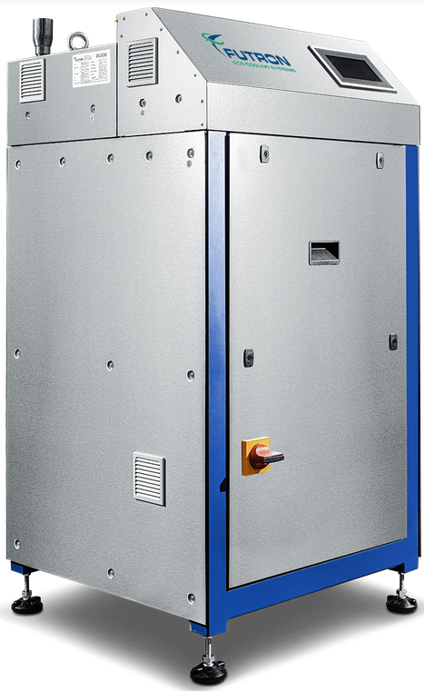
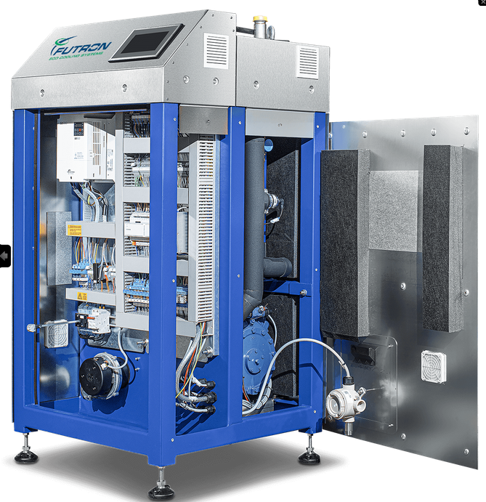
Locaux techniques : enceintes ventilées
Avantages :
Convient aux réfrigérants inflammables
Autonome
Détection des fuites
Ventilation
Compact
Faible charge de réfrigérant
Inconvénients :
Faible capacité
Maintenance
Notes:
Ammoniac, CO2
Pas de HC

Slide 31
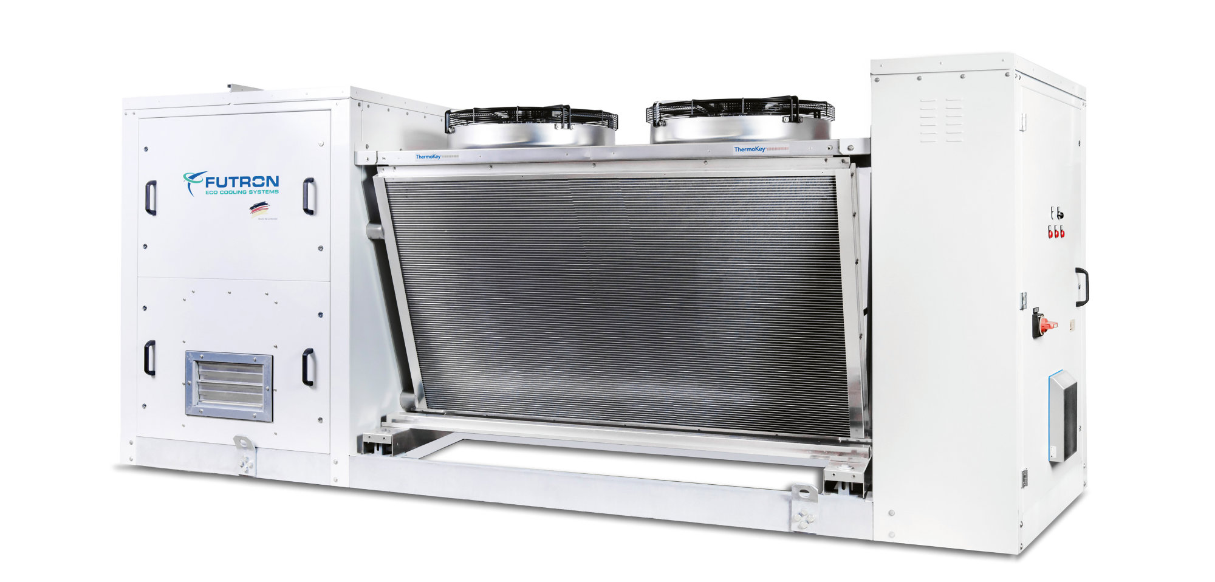
Installations extérieures
Avantages :
Coût
Facilité d'installation/de remplacement
Unités autonomes
Inconvénients :
Espace disponible
Sécurité avec les réfrigérants inflammables
Remplacement de l'installation
Coût

Slide 32
Exemple

Slide 33
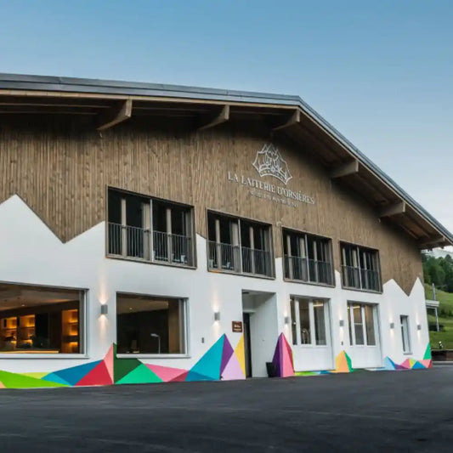
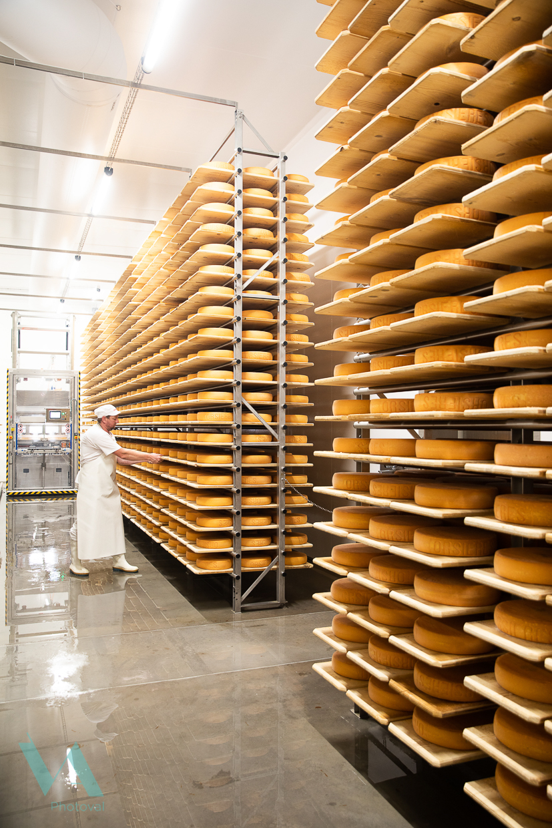
Exemple fromagerie (2020)
Description
Production + cave de stockage
Cave à rebibes
Magasin
Fromage à raclette
Eau glacée à 2°C pour le procédé
Altitude 850 m
Récupération de chaleur
Durée de vie longue (plusieurs dizaines années)

Slide 34
Solutions proposées
HFC R449A + R134a
Production eau glacée R449A 58 kW
2 compresseurs semi-hermétique
Bac à glace à détente directe
Condensation directe à air
Un niveau de récupération de chaleur à un niveau (ECS)
Production détente directe R134a
2 scroll
Chambres froides + vitrines + meubles
Condensation sur l’eau glacée
CO2 (R744)
Multiplex 50 kW
3 compresseurs semi-hermétique
2 aspiration (bac à glace et PAC)
Bac à glace à détente directe
Chambres froides + vitrines + meubles
Fonctionne en PAC avec le bac à glace comme stock
Deux niveaux de récupération de chaleur (60/40°C & 40/30°C)
Gas cooler & évaporateur
Un seul fluide et machine
Chauffage du bâtiment
Coûts: +16%

Slide 35
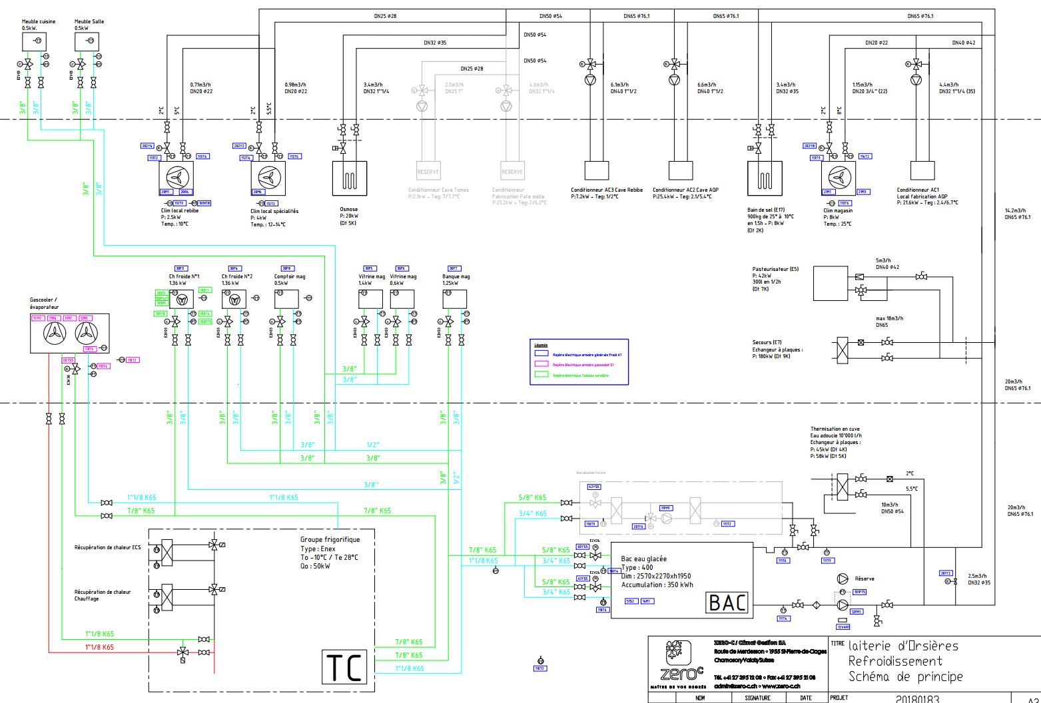
Solution proposée

Slide 36
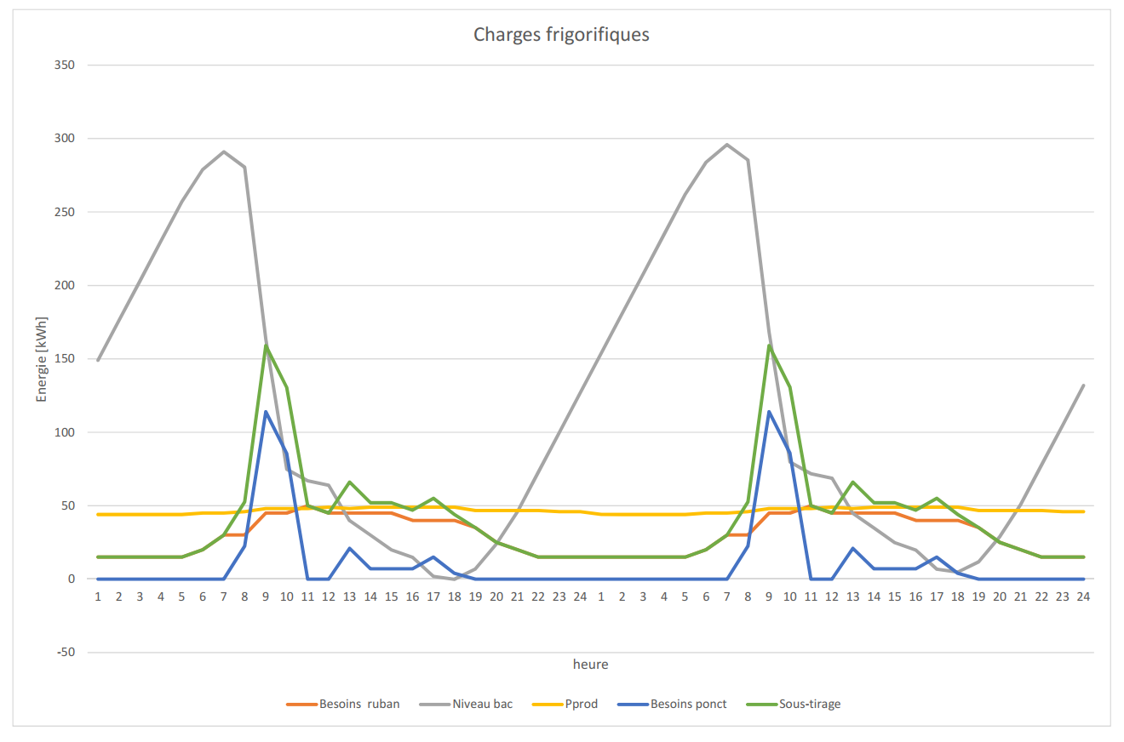
Fonctionnement du bac à glace

Slide 37
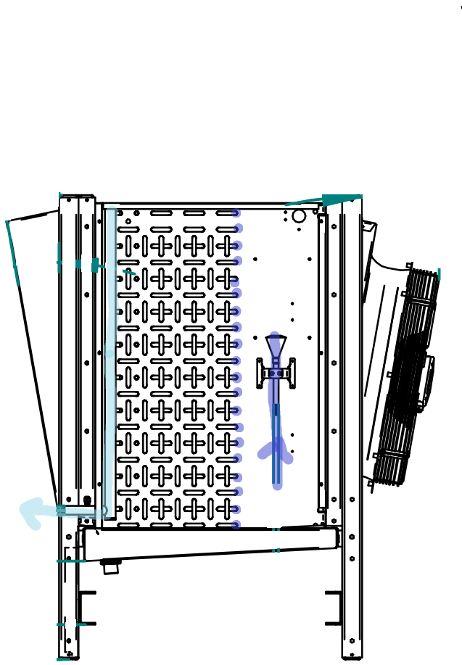
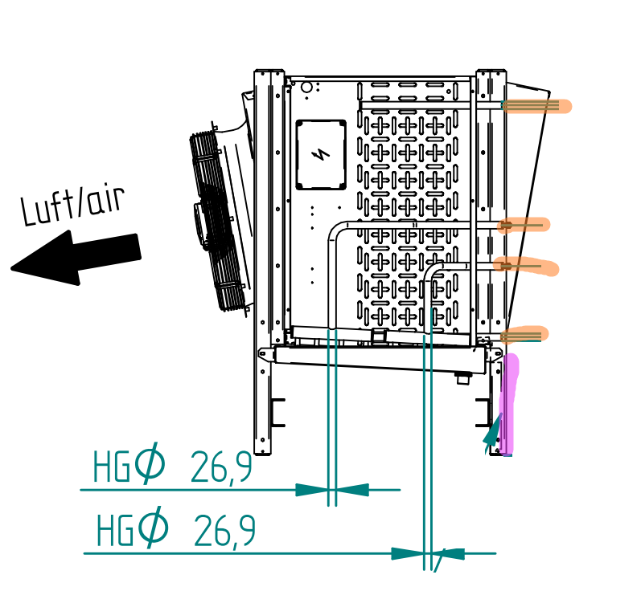
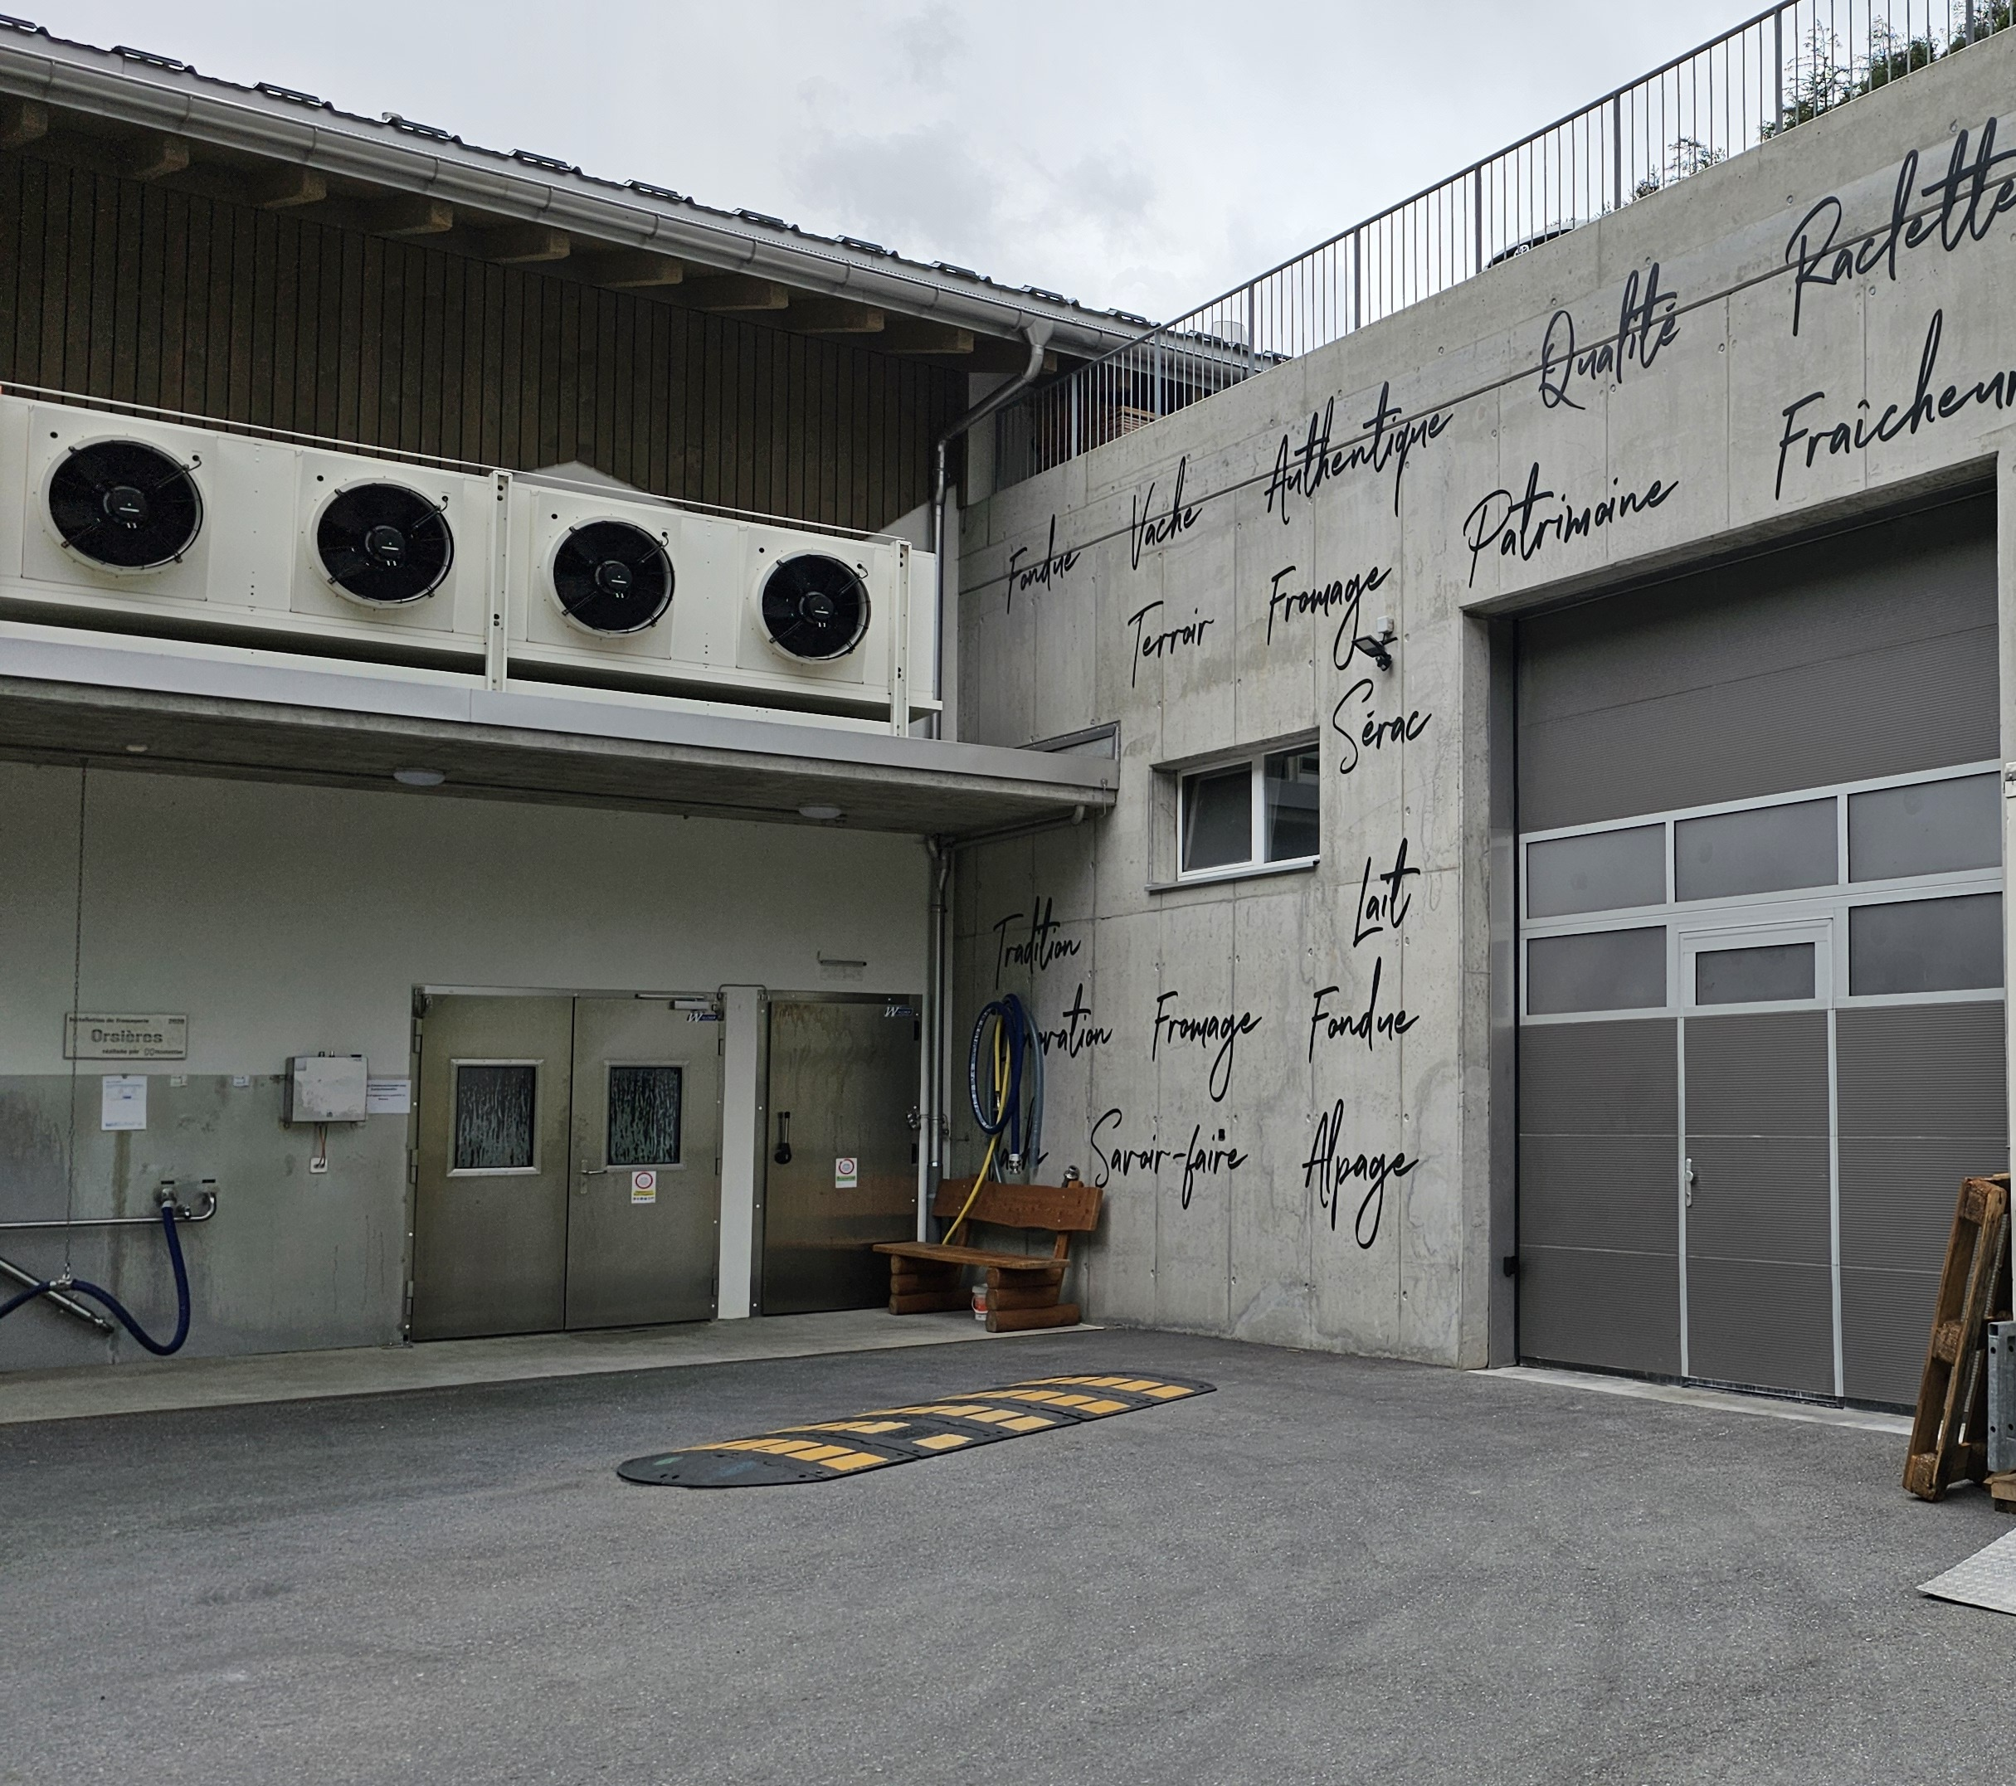
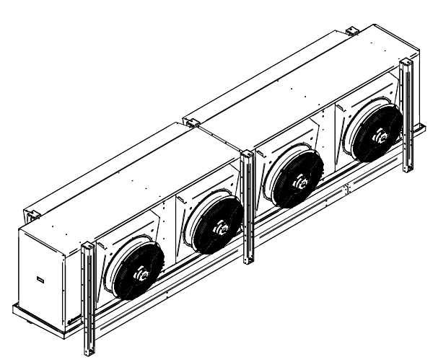
Gas cooler - évaporateur
Notes:
Plusieurs façon de faire Même échangeur
Ou circuit chaud en bas avec ventilateurs qui tourne à vitesse min à l’envers.

Slide 38
Retour d’expérience
Simplicité d’un seul système
Température du retour du chauffage plus élevé que prévu
Volume accumulateur ECS pourrait être supérieur
Modification des locaux durant le projet ->ajout de détecteurs de CO2
Espace dans le local technique impiété par la technique de production laitière
Meilleure coordination entre mandataire – chauffagiste - frigoriste
Prévoir plus de temps pour le suivi et l’optimisation
Différentiel du coût réel supérieur à 16%

Slide 39
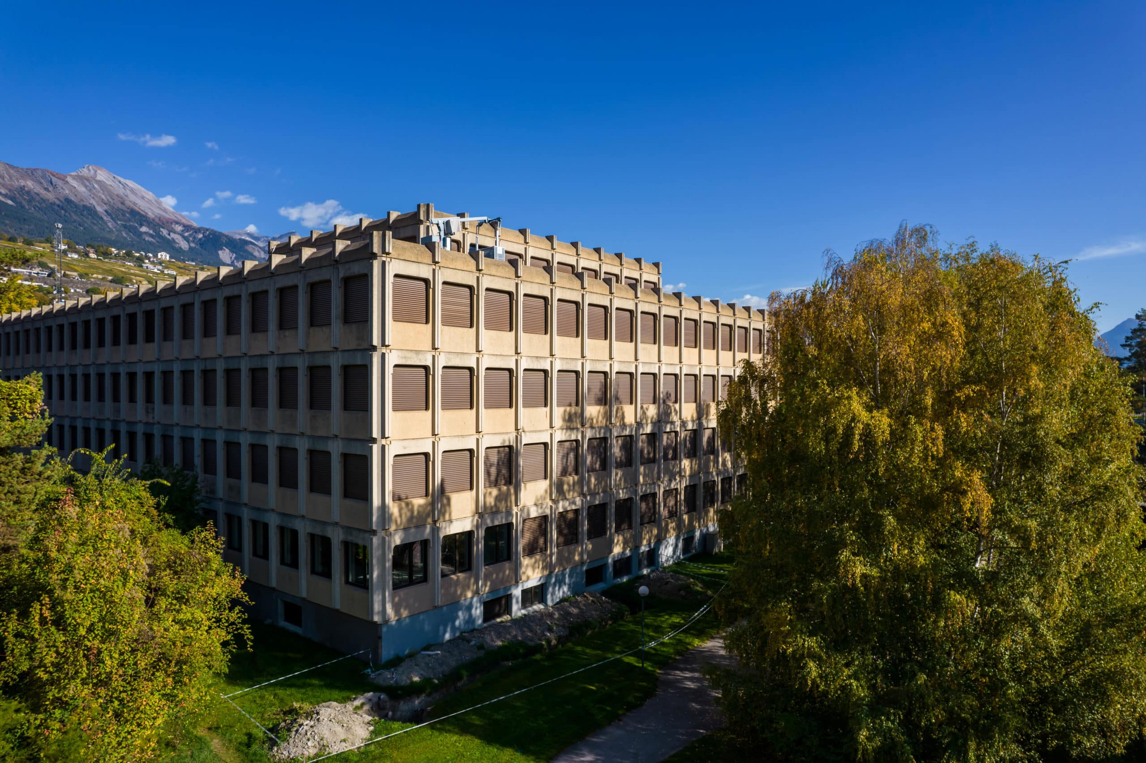
Exemple collège (2023)
Description
Centre-ville
2 bâtiments et 3 pavillons préfabriqués
Remplacement du chauffage à gaz
Eau de nappe disponible 9/5°C
Locaux techniques existants au rez, accès à côté de l’entrée principale
Rénovation globale (y compris monobloc de ventilation et enveloppe)
Conservation des radiateurs monotubes
Plusieurs niveaux de température 150 kW 45/41°C, 280 kW 40/30°C, 110 kW 16/19°C
Durée de vie longue (plusieurs dizaines années)
Utilisation d’un fluide naturel
Performances énergétiques

Slide 40
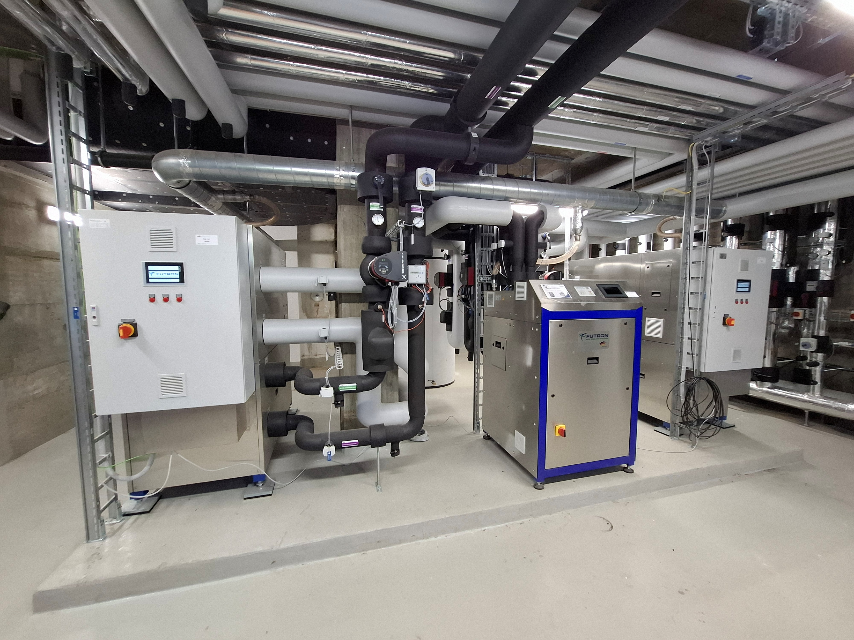
Exemple collège
Solutions proposées
Propane (R290) et Ammoniac (NH3)
Faible charge
Utilisation d’une cheminée pour l’extraction de la ventilation
Régulation chaud, froid, évacuation de chaleur, redondance
Débit variable évaporateur et condenseur

Slide 41
Solutions proposées
Ammoniac NH3 (R717)
1x HT 150 kW
1 compresseur
COP 4.5 (+18%)
20 kg
H 2500 x L 1250 x P 1800 mm
1 x BT 280 kW
2 compresseurs
COP 5.6 (+16%)
30 kg
H 2500 x L 2200 x P 1800 mm
Prix: +80%
Propane (R290) enceinte ventilée
1x HT 168 kW
2 compresseurs
COP 3.8
2*4 kg
H 2000 x L 900 x P 2100 mm
1 x HT - BT 93-100 kW
1 compresseurs
COP 3.8 - 4.8
2.2 kg
H 1650 x L 950 x P 950 mm
1 x HT - BT 181 kW
2 compresseurs
COP 4.8
2*4 kg
H 2000 x L 900 x P 2100 mm

Slide 42
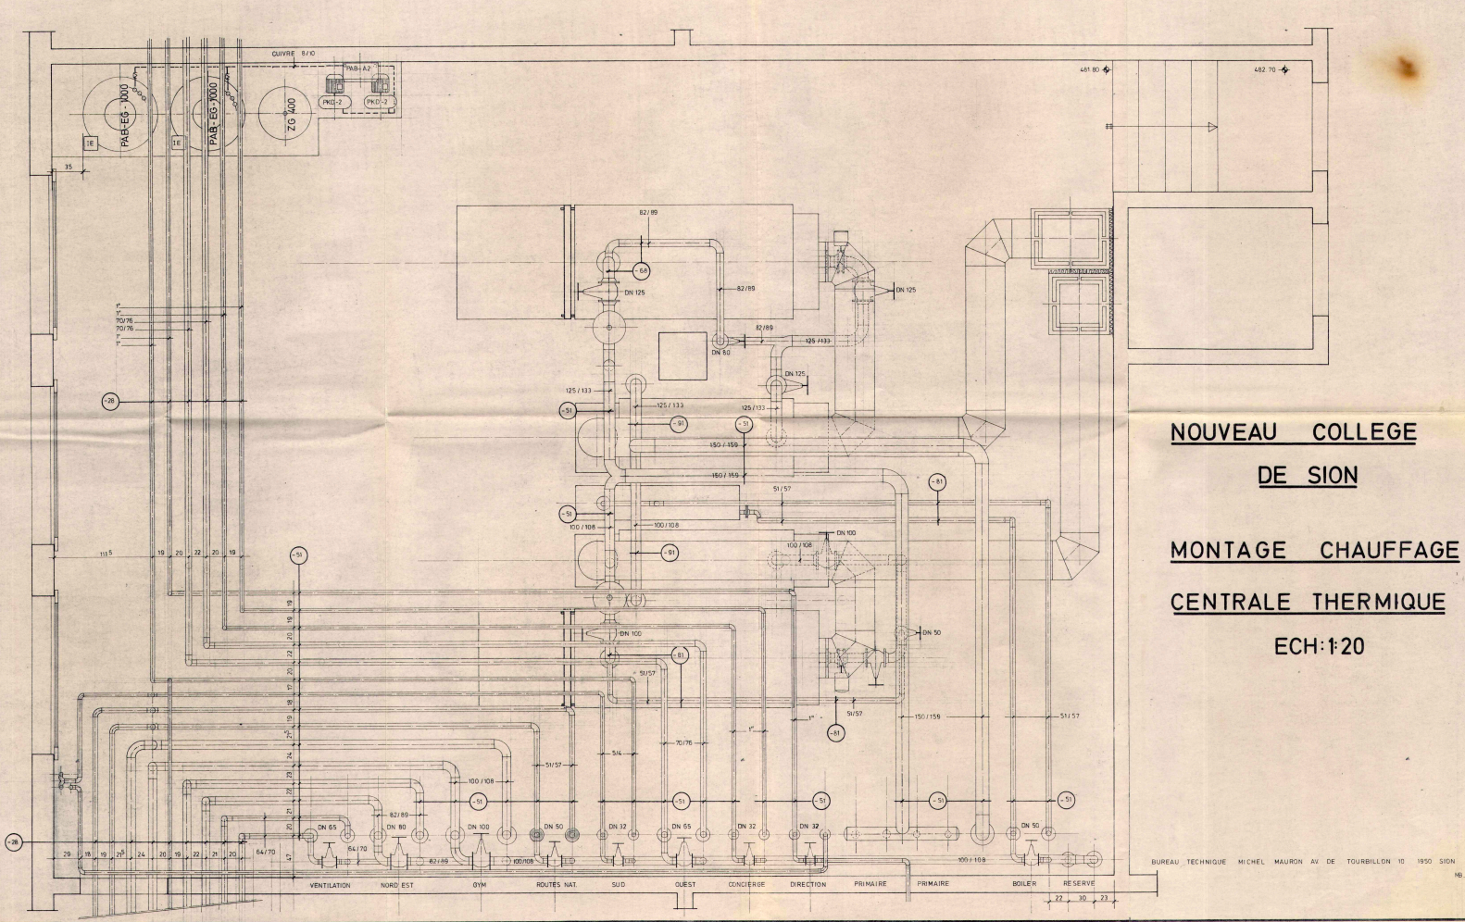
Local technique

Slide 43
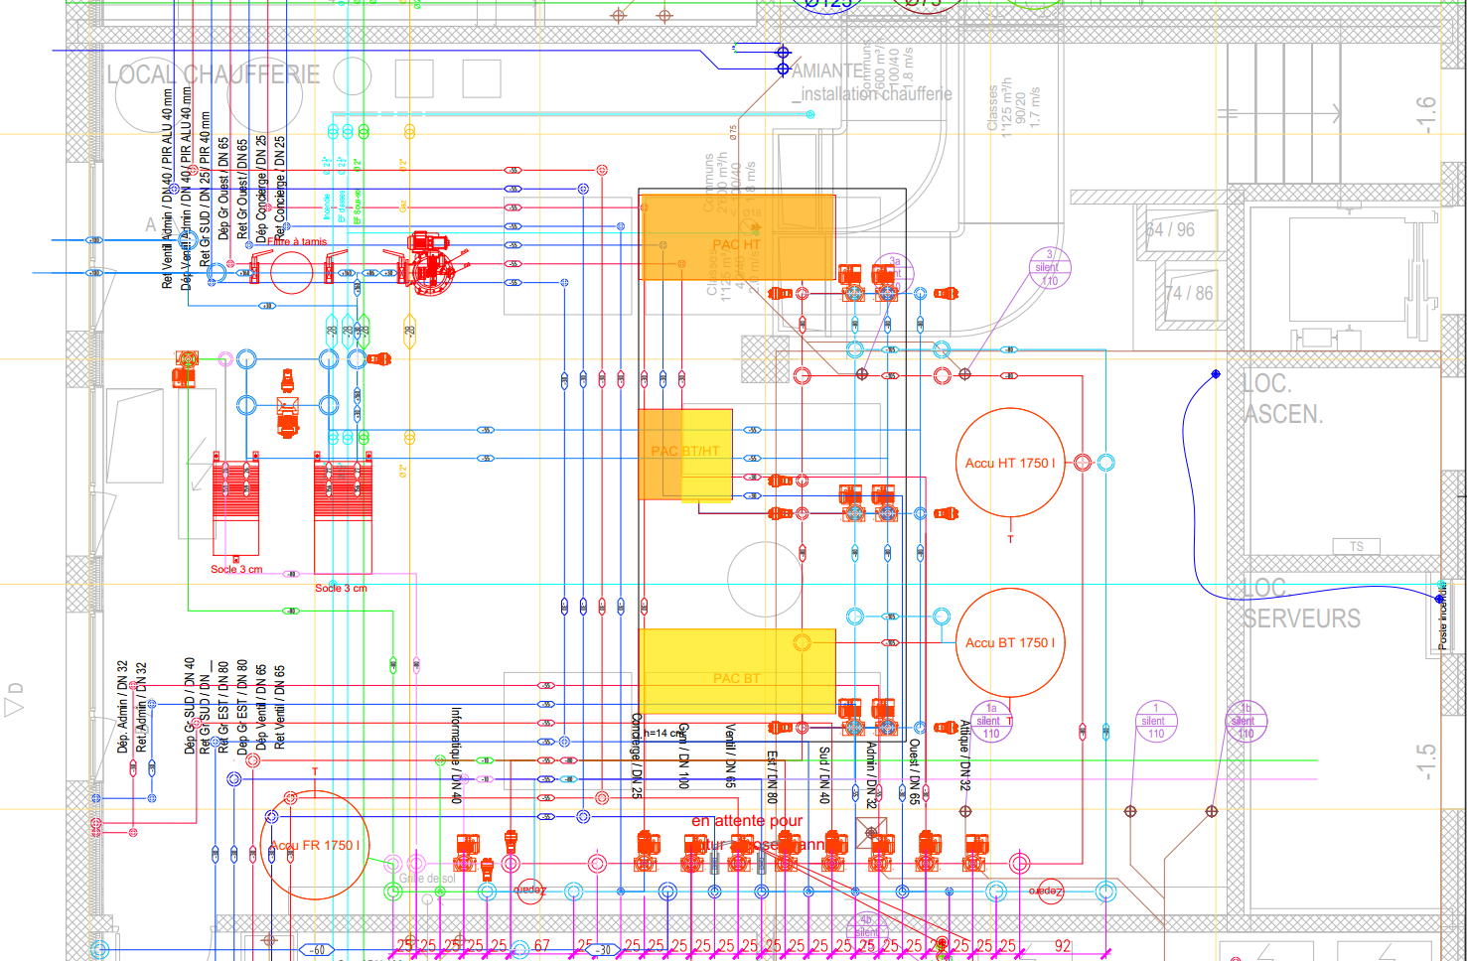
Local technique

Slide 44
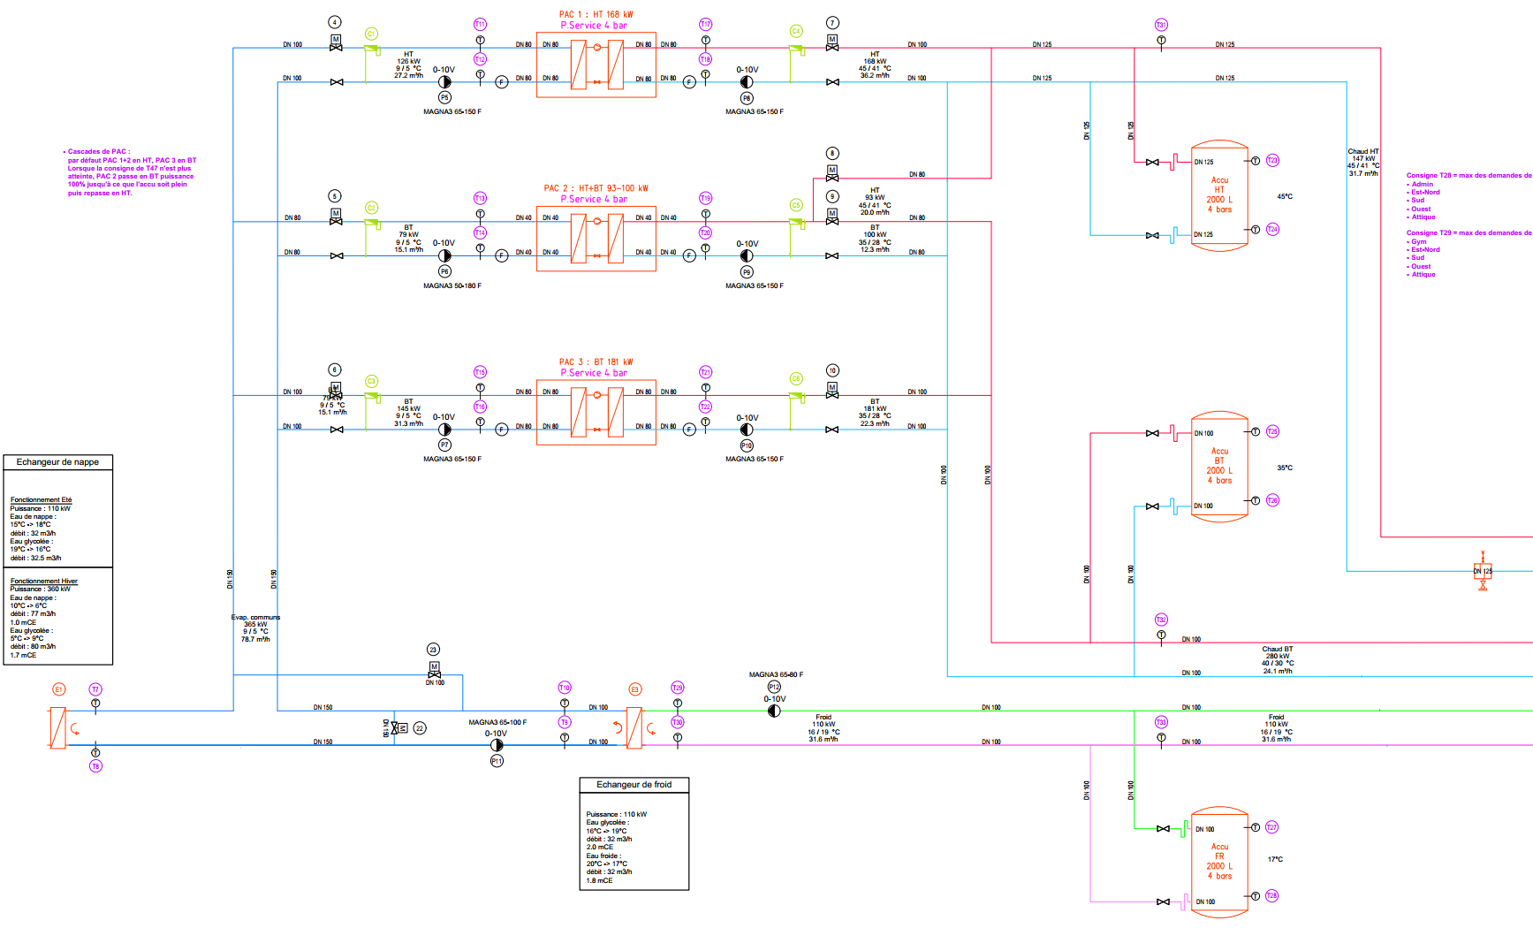

Local technique
En collaboration avec

Slide 45
Retour d’expérience
Conception anticipée -> implémentation facilitée
Systèmes au propane plus compact et moins couteux que ammoniac
Possibilité de mettre 3 machines et avoir de la redondance
Plus facile à introduire
Enceinte ventilée simplifie la mise en oeuvre
Coupure de la puissance électrique dans l’ensemble du local -> armoire électrique à l’extérieur
Ajustement de la régulation en fonction des radiateurs mono-tube

Slide 46
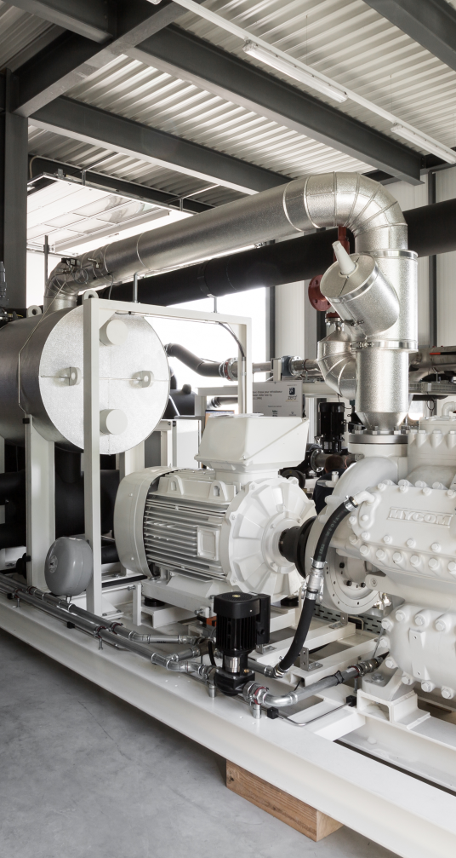
Exemple industrie horlogère suisse (2017-2019)
Description
Centre-ville
Sous-sol
Total de 11 MW de puissance froid, 5 MW de chaud
3 niveaux de température sur 4 réseaux séparés et production de chaleur jusqu’à 45°C
Durée de vie longue (plusieurs dizaines années)
Utilisation d’un fluide naturel
Performances énergétiques
Partie neuve
Partie rénovation: à la place de banque de glace, descendre par un ascenseur

Slide 47
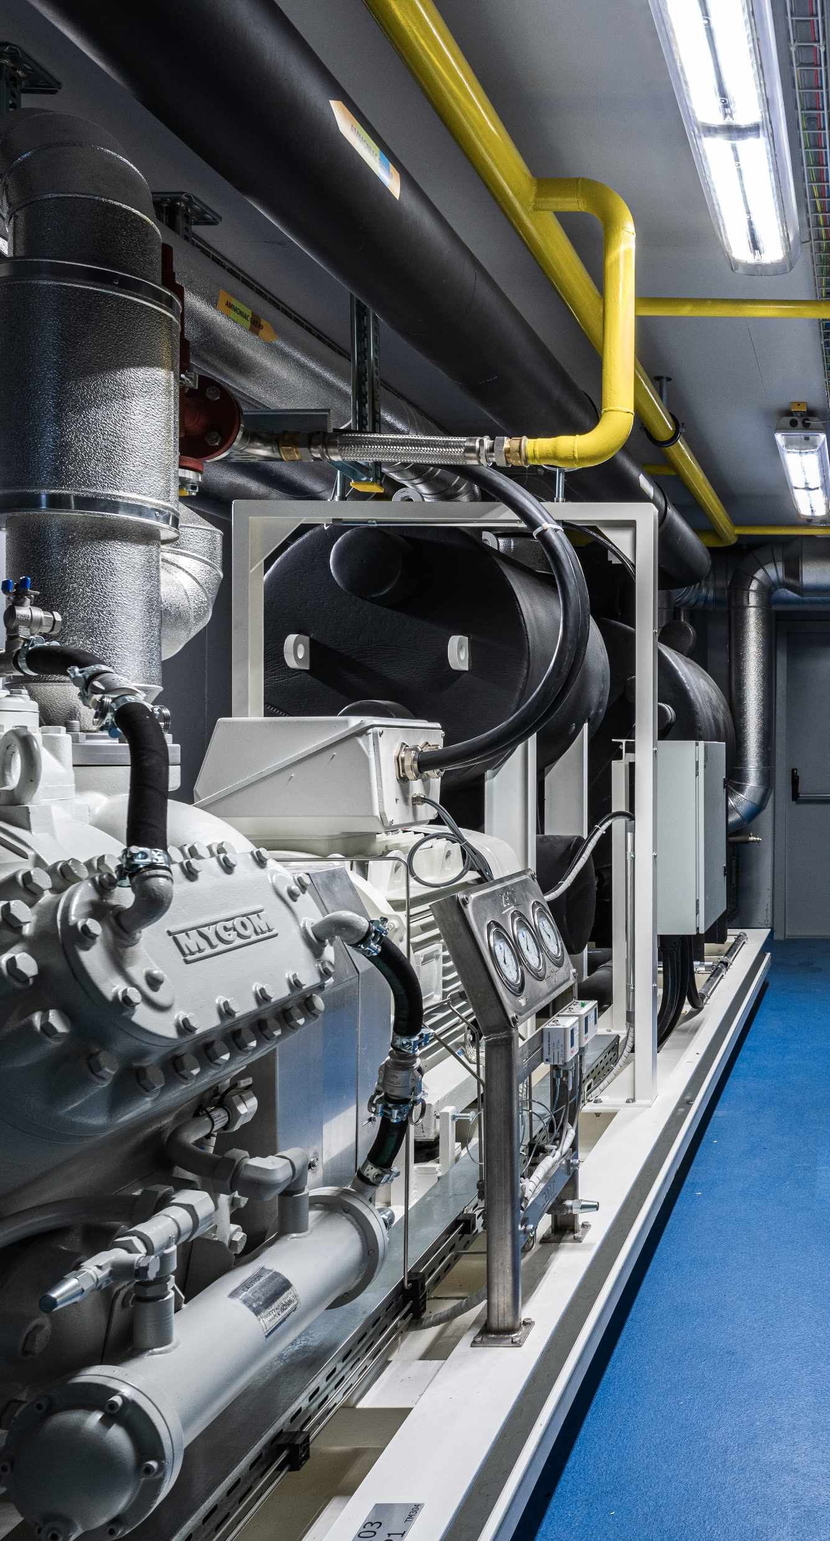
Exemple industrie horlogère suisse
Solution proposée
Ammoniac (NH3)
Faible charge d’ammoniac
6 locaux séparés de 2 machines chacun
Allongé et faible hauteur (tous les équipements à l’extérieur)
Moteurs IE5 à aimants permanents
Variateurs «Low Harmonic»
Régulation froid, chaud, évacuation de chaleur, redondance
Débit variable évaporateur et condenseur
Mesure et stockage du COP
Test sur notre banc

Slide 48
Exemple industrie horlogère suisse
Caractéristique des groupes (31 / 37°C)
Statique – Process (SP), 4x
1 100 kW 14 / 18 °C , EER 6.75 (7.3)
1 255 kW 35 / 41°C (45°C), COP 6.65 (7.2)
Ventilation – Process (VP), 5x
1 150 kW 6 / 12 °C, EER 4.96 (5.31)
Ventilation & Confort (VC), 1x
900 kW 14 / 20°C, EER 6.46 (6.98)
Locaux électrique (LE) , 1x
355 kW 10 / 16°C, EER 5.41 (5.91)

Slide 49
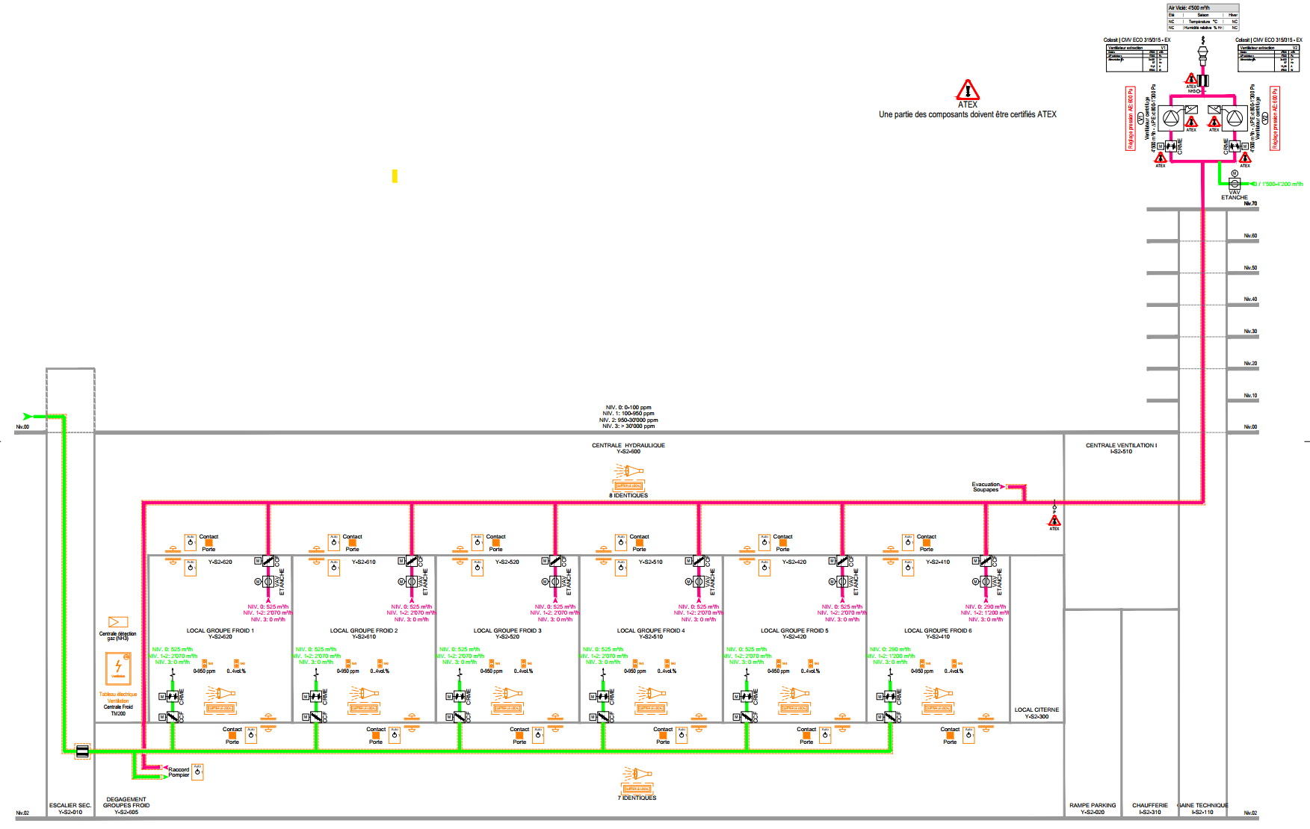

Concept de sécurité – ventilation
En collaboration avec

Slide 50
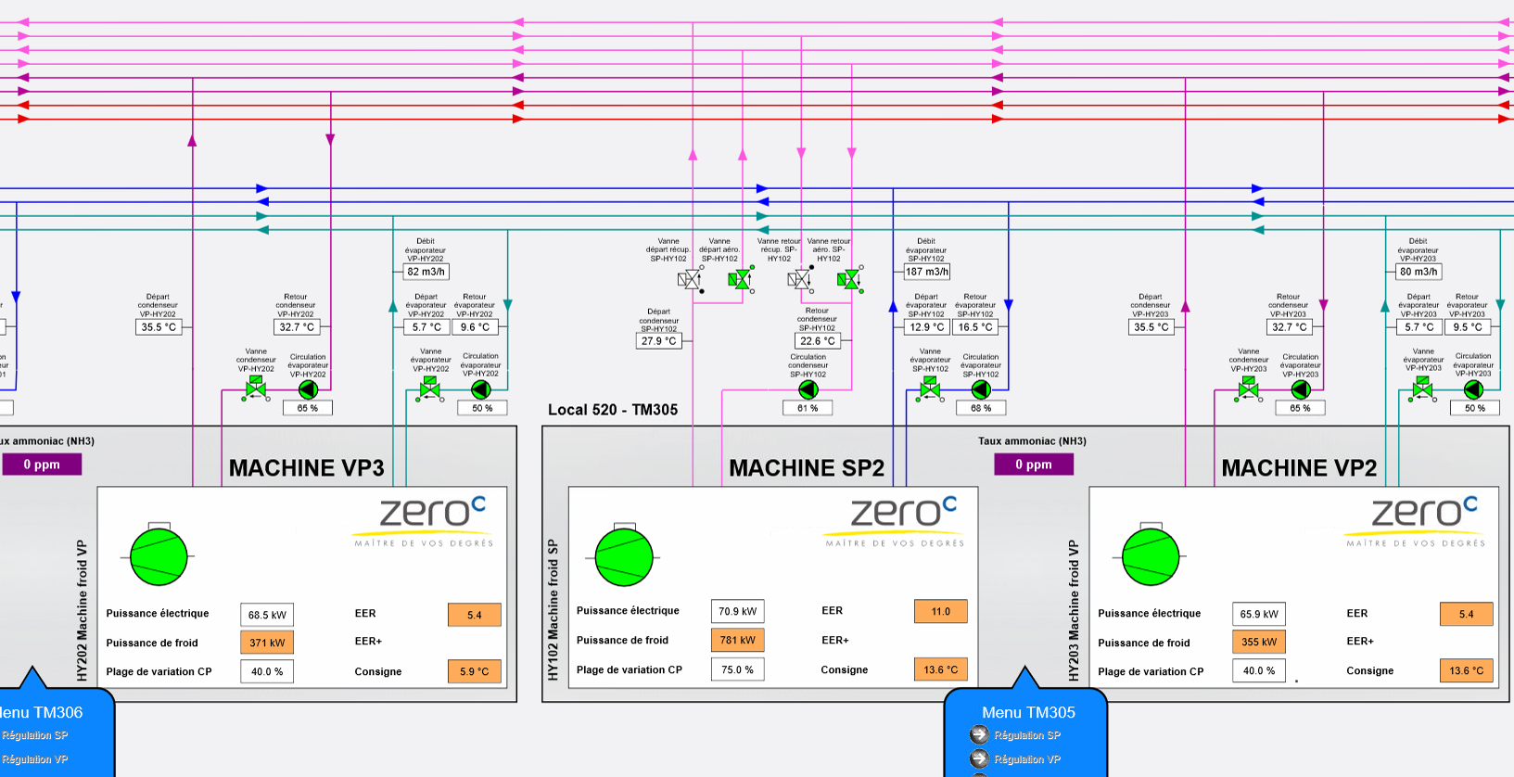
Fonctionnement

Slide 51

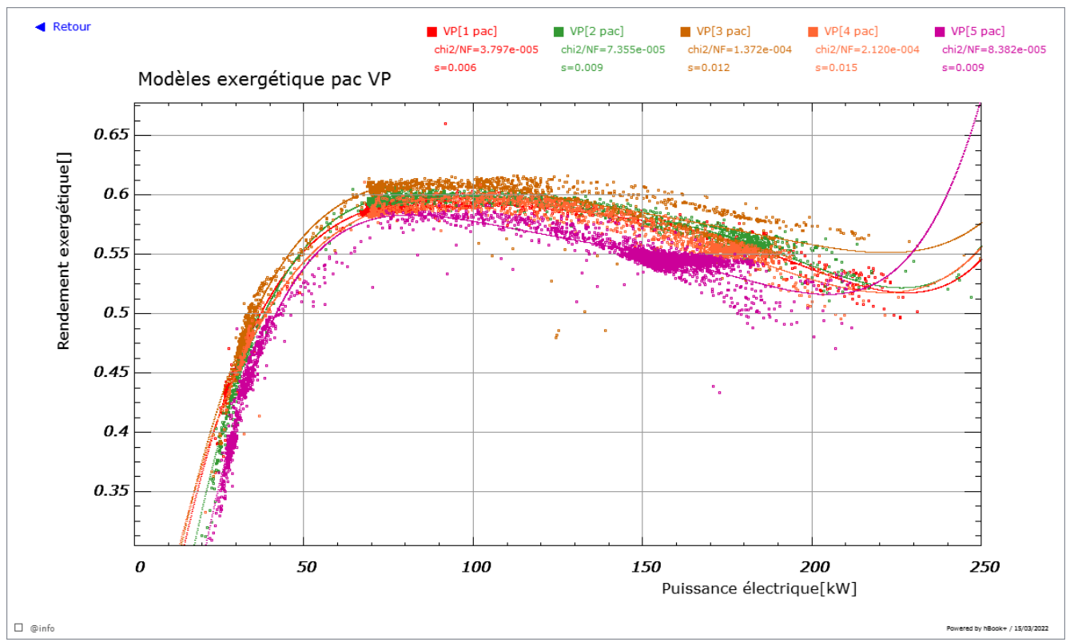
Comparaison rendement exergétique (Innosuisse )
Rendement exergétique: COP réel / COP Carnot (= Tchaud / Tchaud- Tfroid [°K])

Slide 52
Retour d’expérience
La bonne communication entre le MOA, le mandataire et entreprise est un gage de réussite
Une Equipe de projet qui a des convictions trouve des solutions pour installer des fluides naturels
Installation performante
Ammoniac tout à fait approprié pour l’application
Avoir des locaux dédiés pour deux machines est idéal
Machine à faible charge -> ventilation inférieure avec NH3 que HFO
Anticiper les harmoniques possibles lors de l’installation de plusieurs machines avec des variateurs fréquence
Régulation jusqu’au tampon est un vrai gain
Ne pas introduire les machines trop tôt dans les projets

Slide 53
Vision globale
Consommation mensuelle suisse [TWh]
Est-ce important d’avoir un COP élevé en été ou hiver ?
Surproduction PV en été
COP élevé en hiver + récupération
Diminuer impact sur l’environnement (fluide)
Consommation d’eau
Source : Mistral, OFEN, Swissolar, Helvetia-energy

Slide 54
Conclusions

Slide 55
C’est possible !
Plusieurs réfrigérants naturels existent
La technologie a beaucoup évoluée ces 10 dernières années et cela va continuer
Travailler en Equipe: MOA, Mandataires, Entreprise
Former les employés à la conception et l’utilisation d’installations utilisant des fluides naturels
Anticiper le choix du réfrigérant dès le début du projet
Etudier la meilleure solution en fonction de critères établis
Primordial de limiter l'impact humain sur l'environnement et d’utiliser des fluides dont les effets sont connus

Slide 56
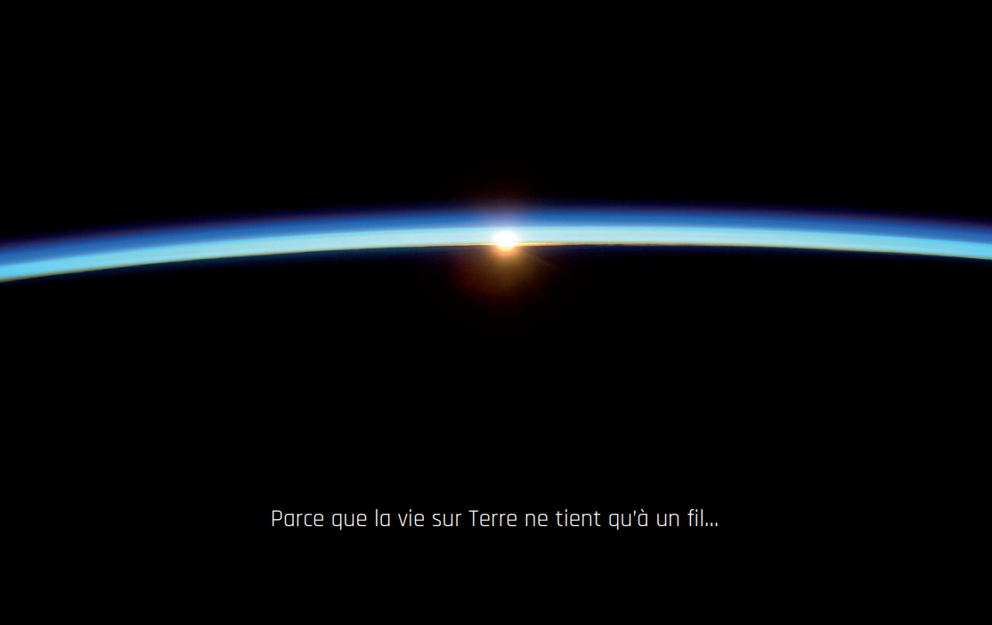
Questions ?

